Slide 1
商品档案维护操作流程梳理
报告人：陈斯淇
报告日期：2023.06.13

Slide 2
维护操作流程图

Slide 3
维护系统地址
壹号协同：https://office.yhsperp.com/index.do
壹号协同-首页-我的待办
EAS软件
EAS-企业建模-主数据-物料

Slide 4
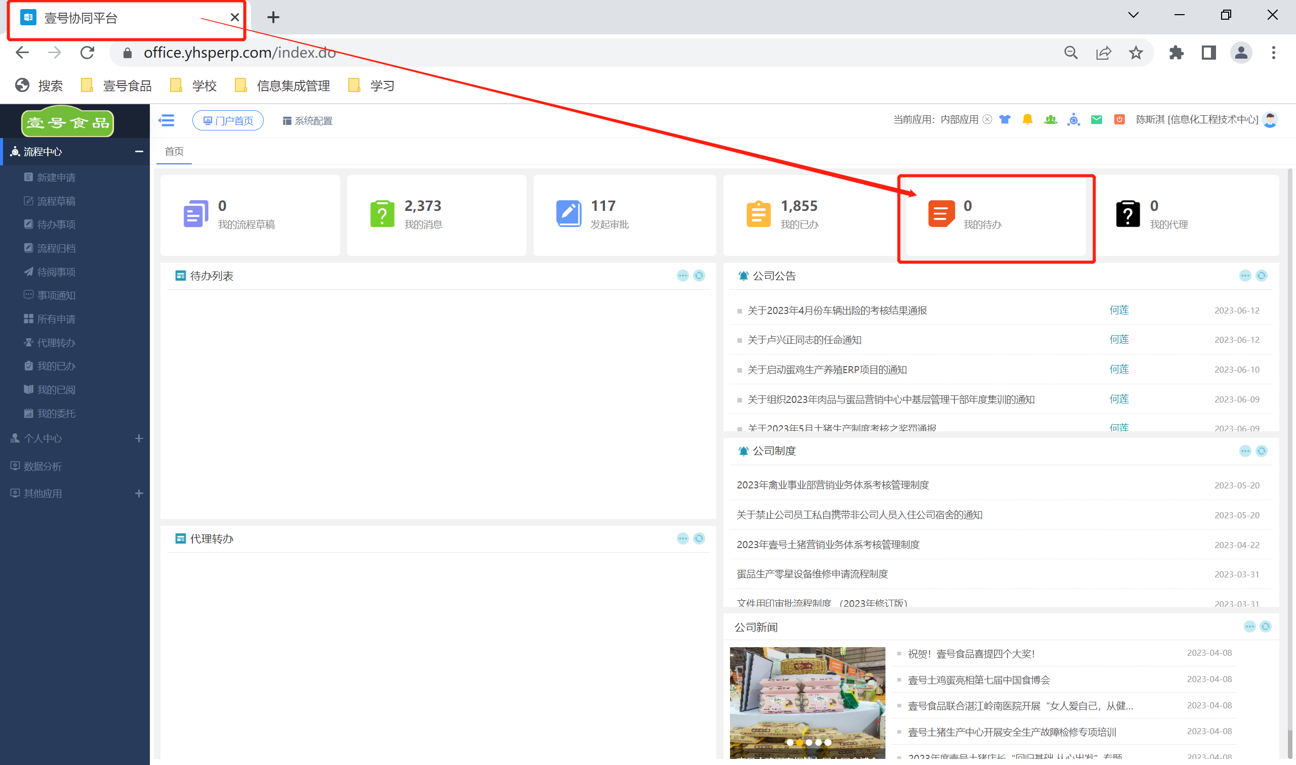
维护操作路径：壹号协同

Slide 5
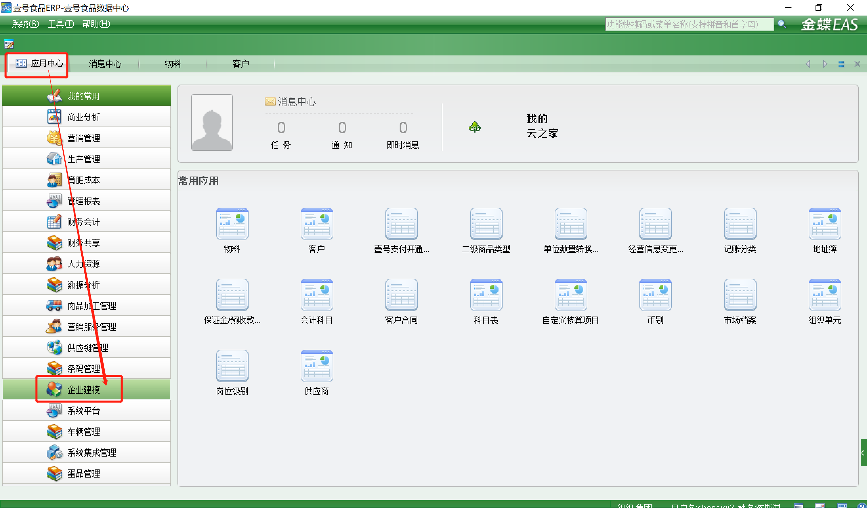
维护操作路径：EAS

Slide 6
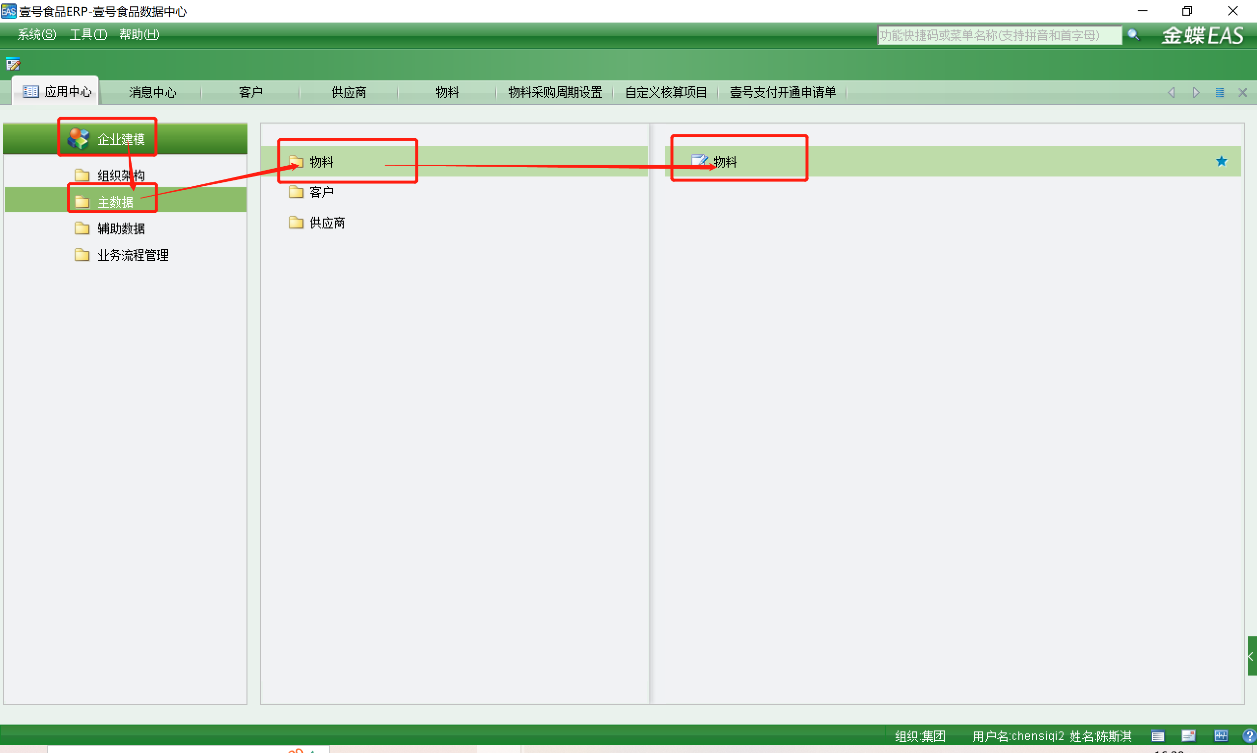
维护操作路径：EAS

Slide 7
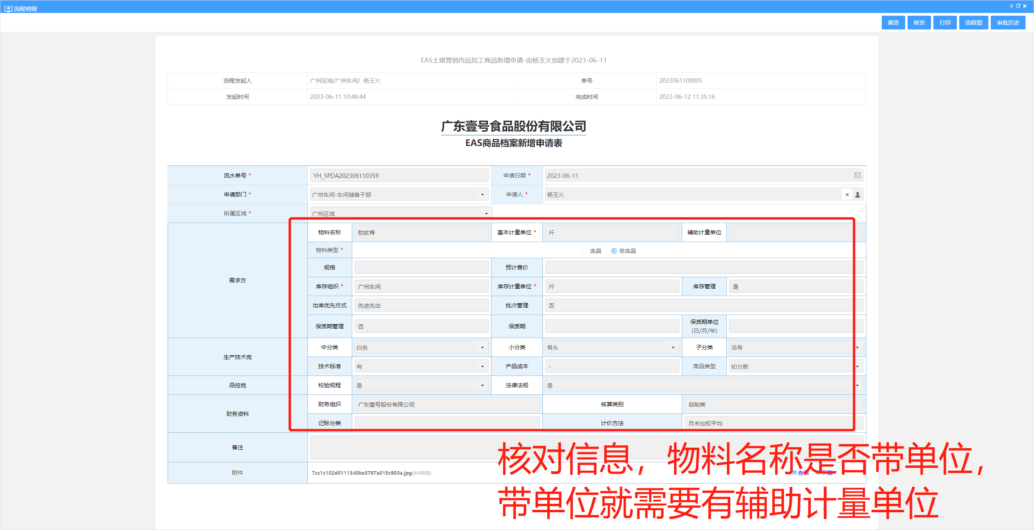
维护操作：1、核对申请资料

Slide 8
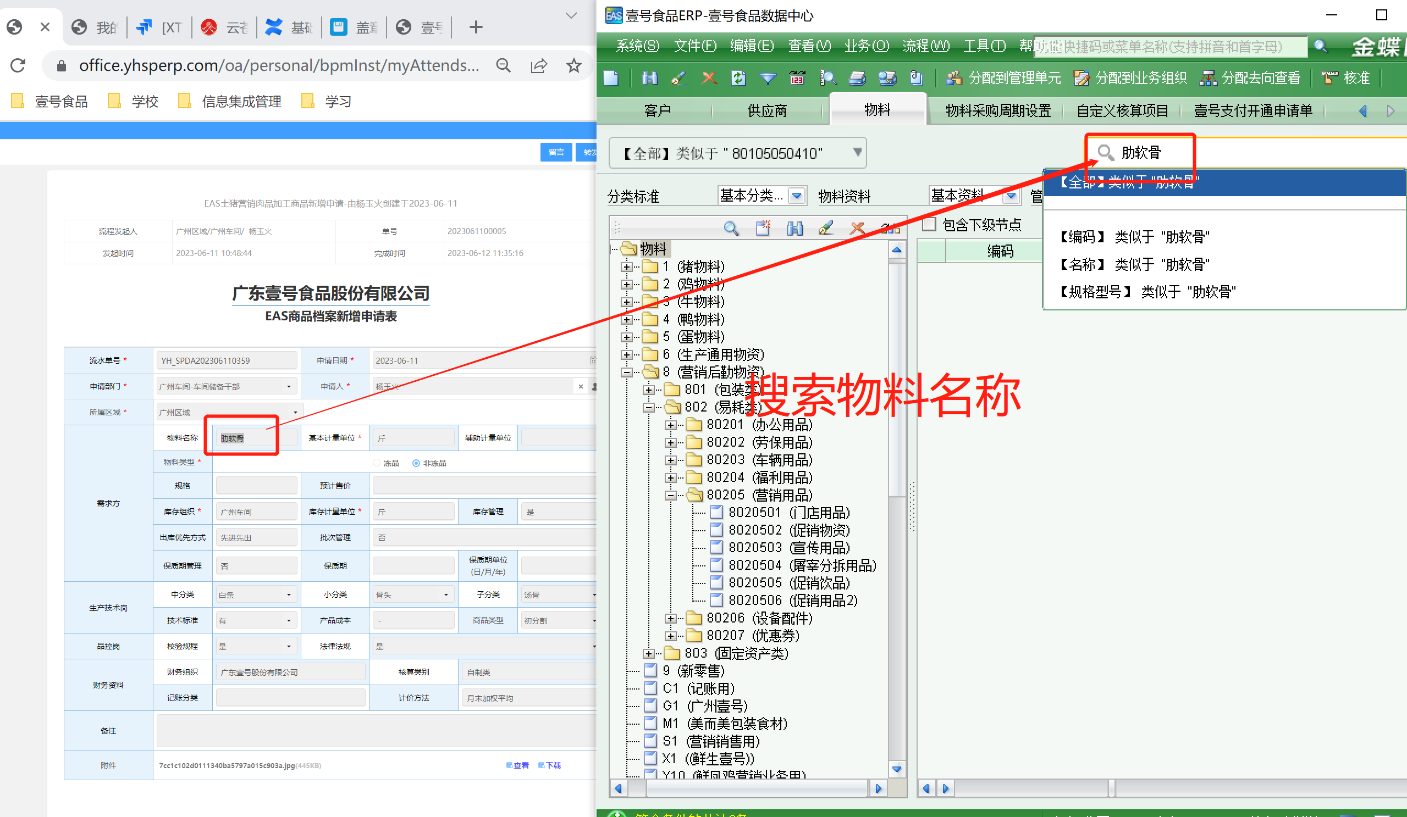
维护操作：2、搜索物料名称

Slide 9
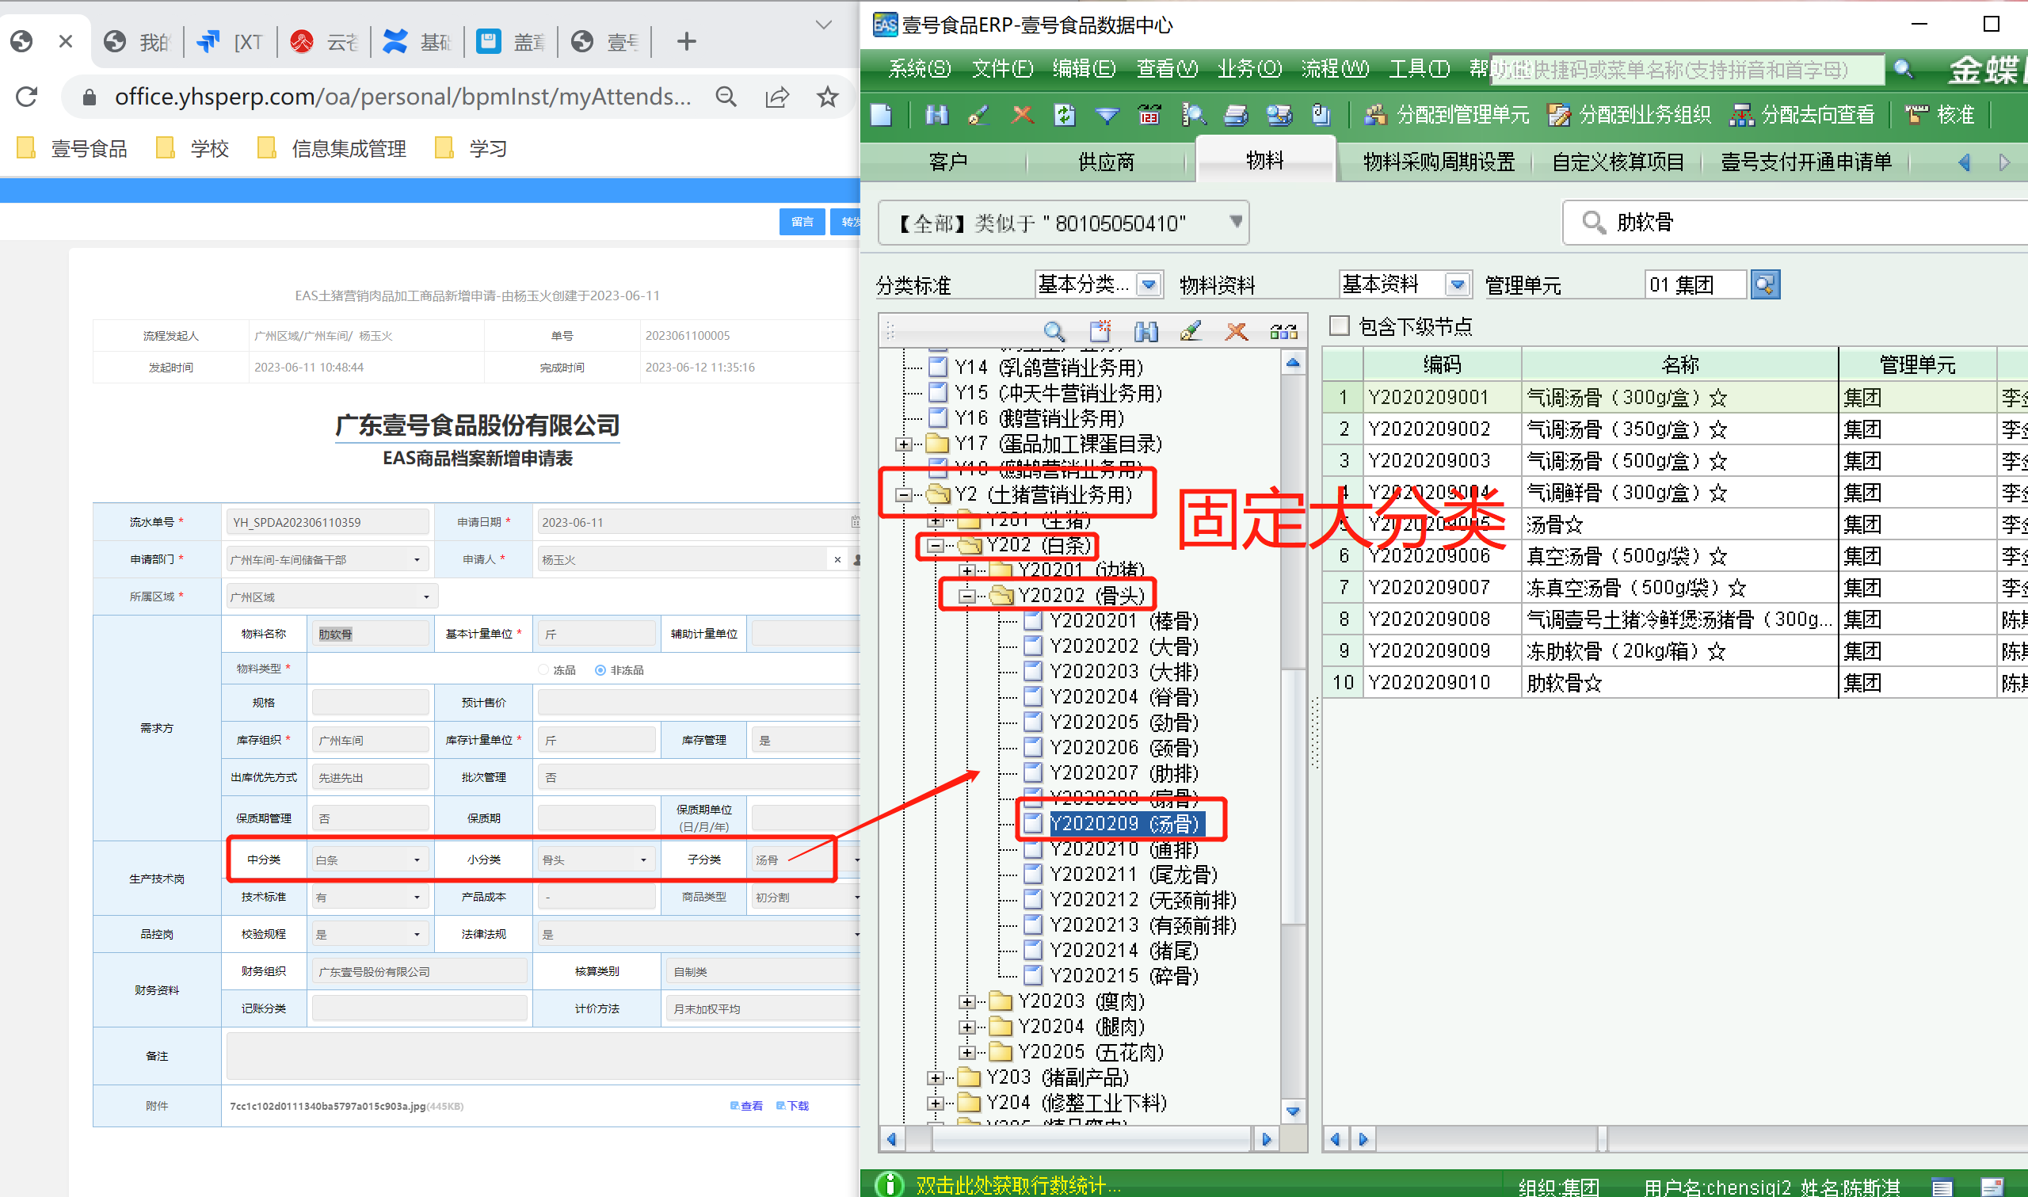
维护操作：3、找到分类

Slide 10
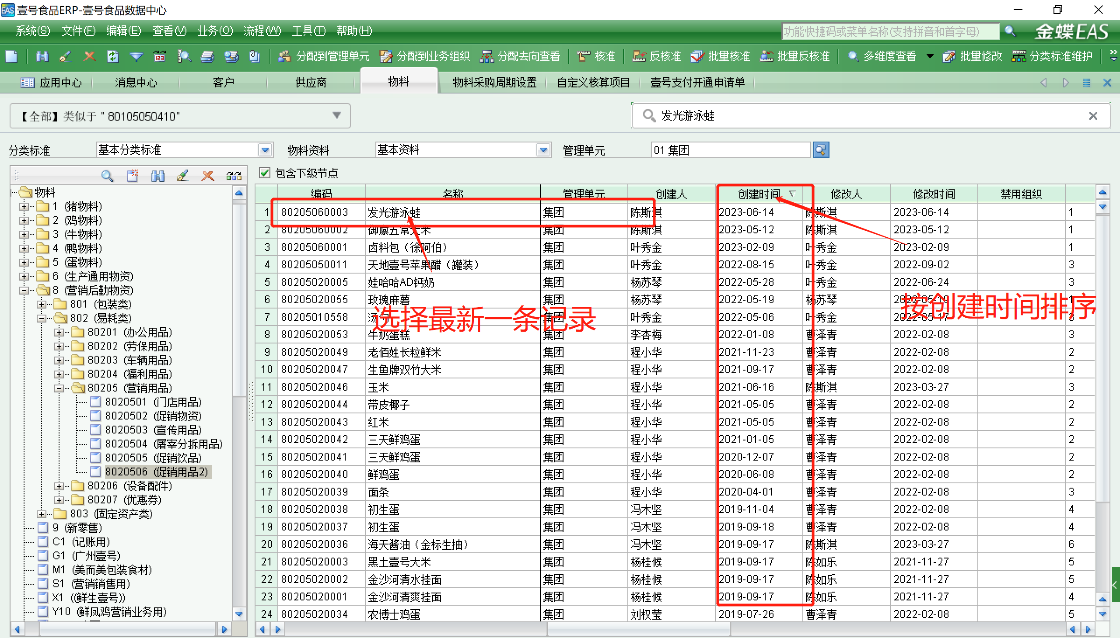
维护操作：4、按创建时间排序

Slide 11
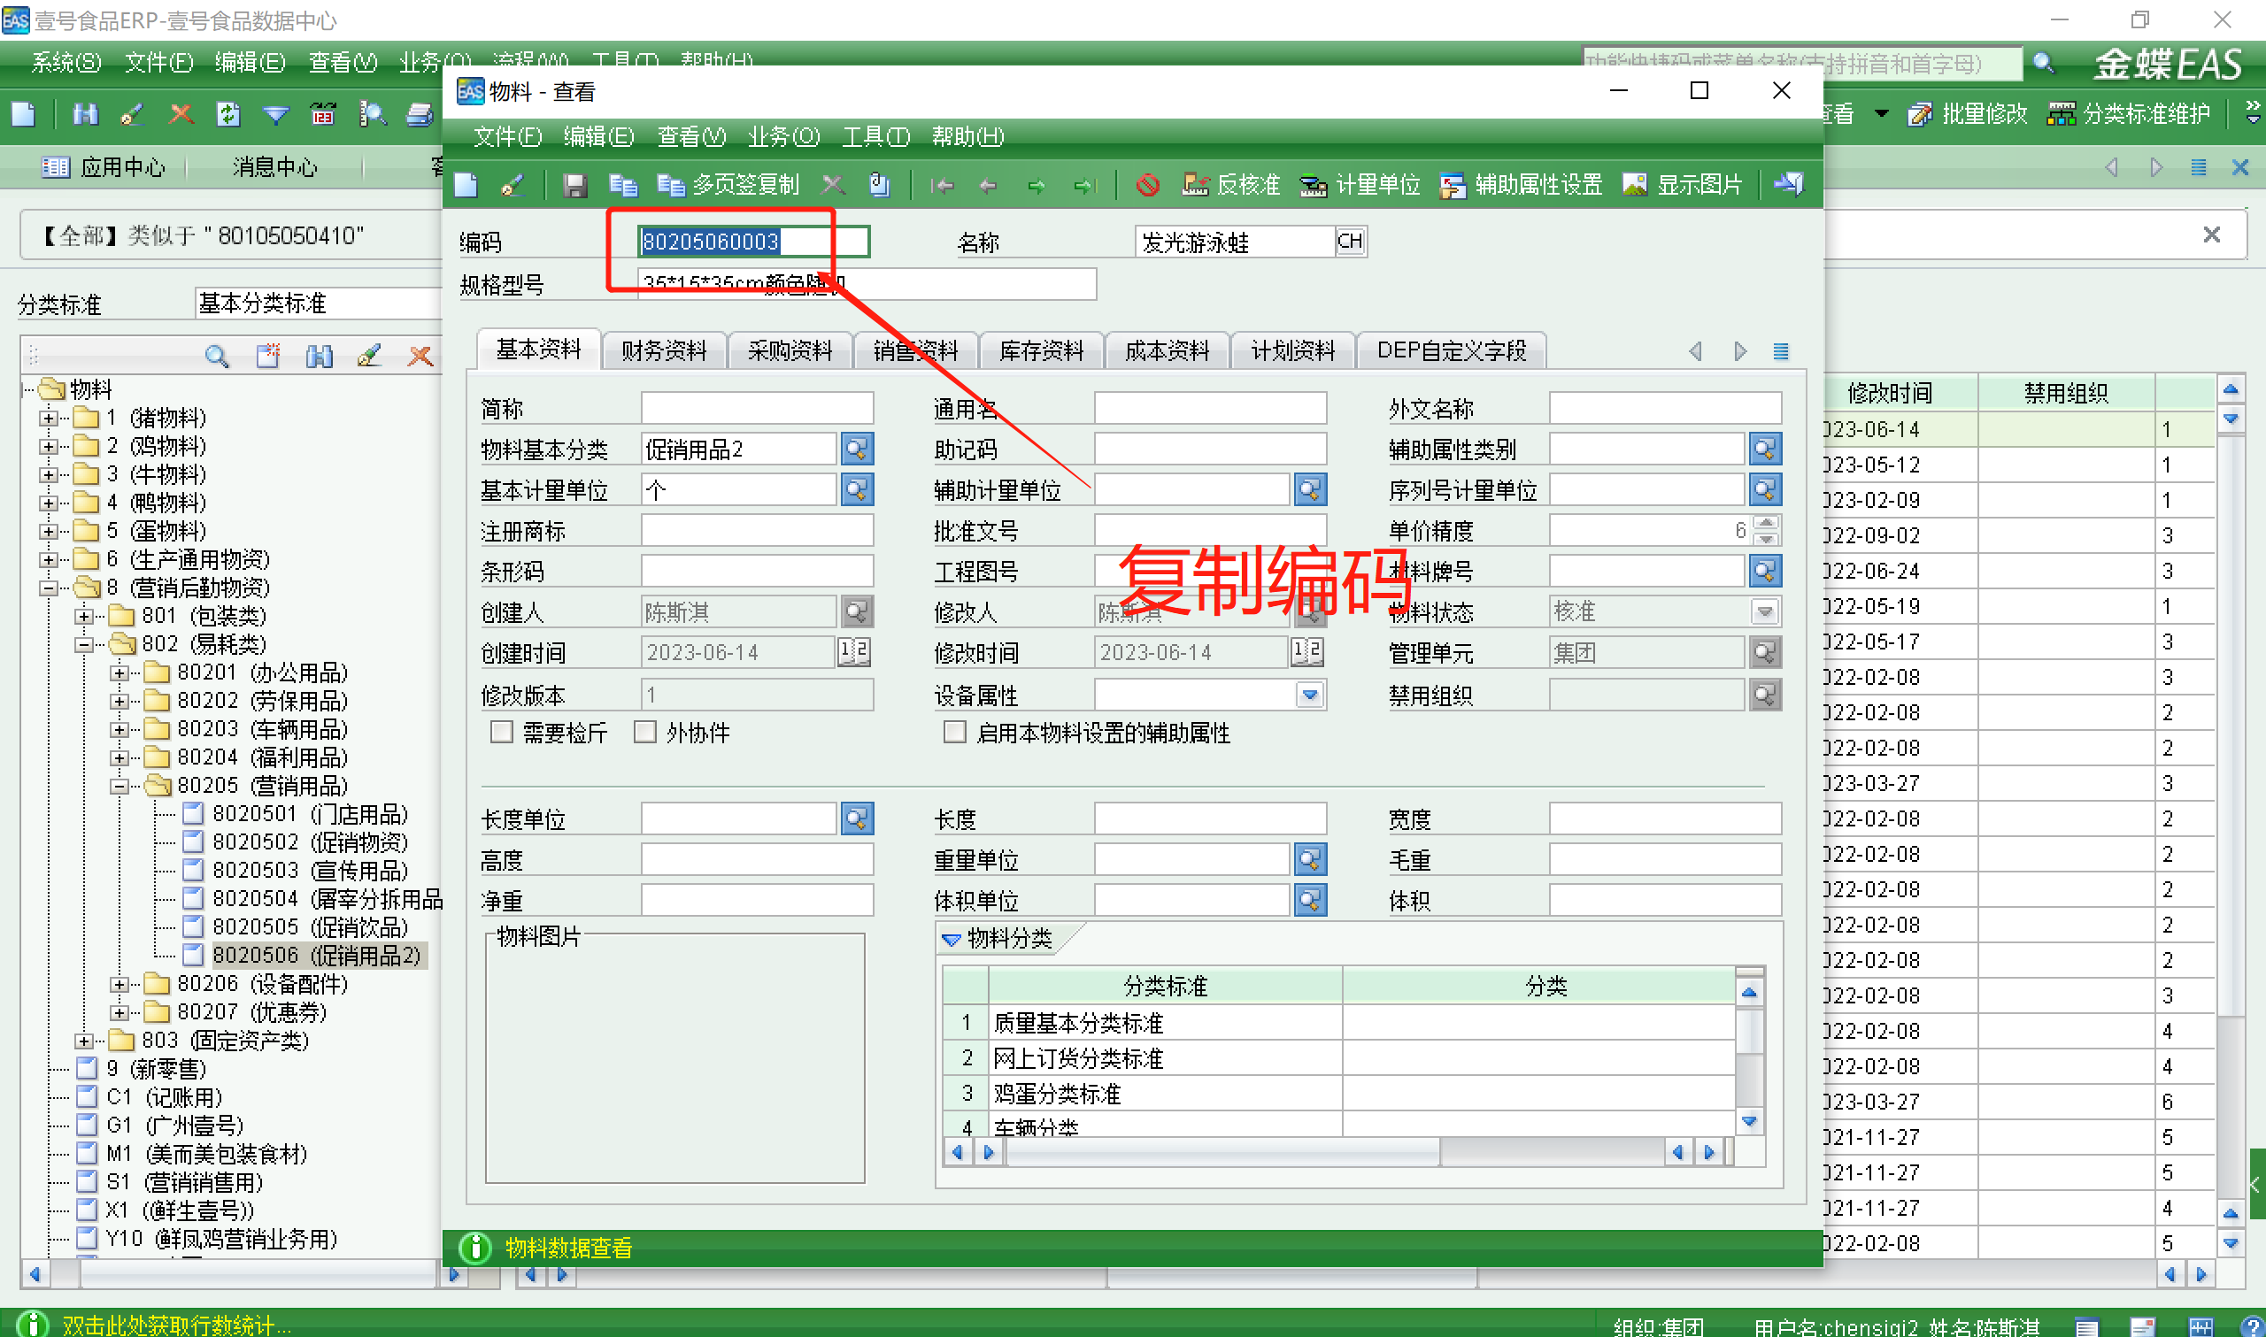
维护操作：5、复制编码

Slide 12
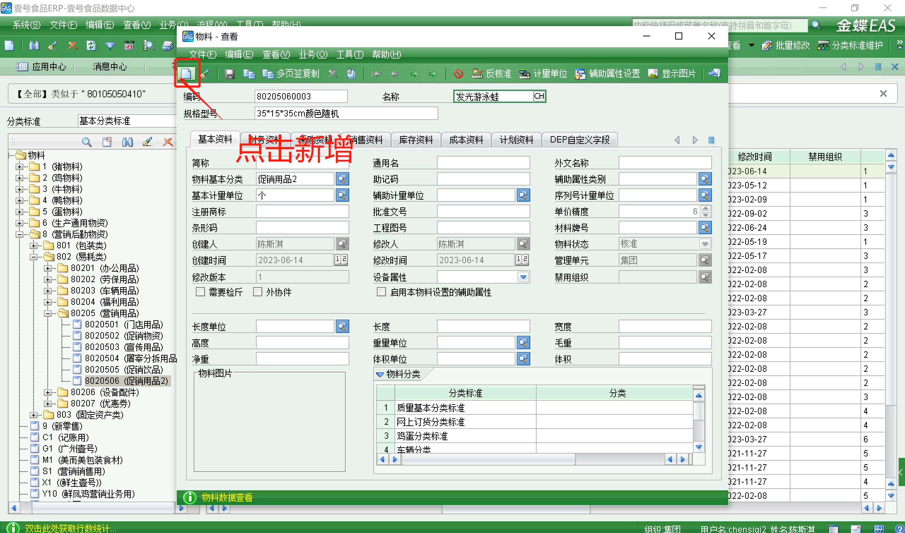
维护操作：6、新增

Slide 13
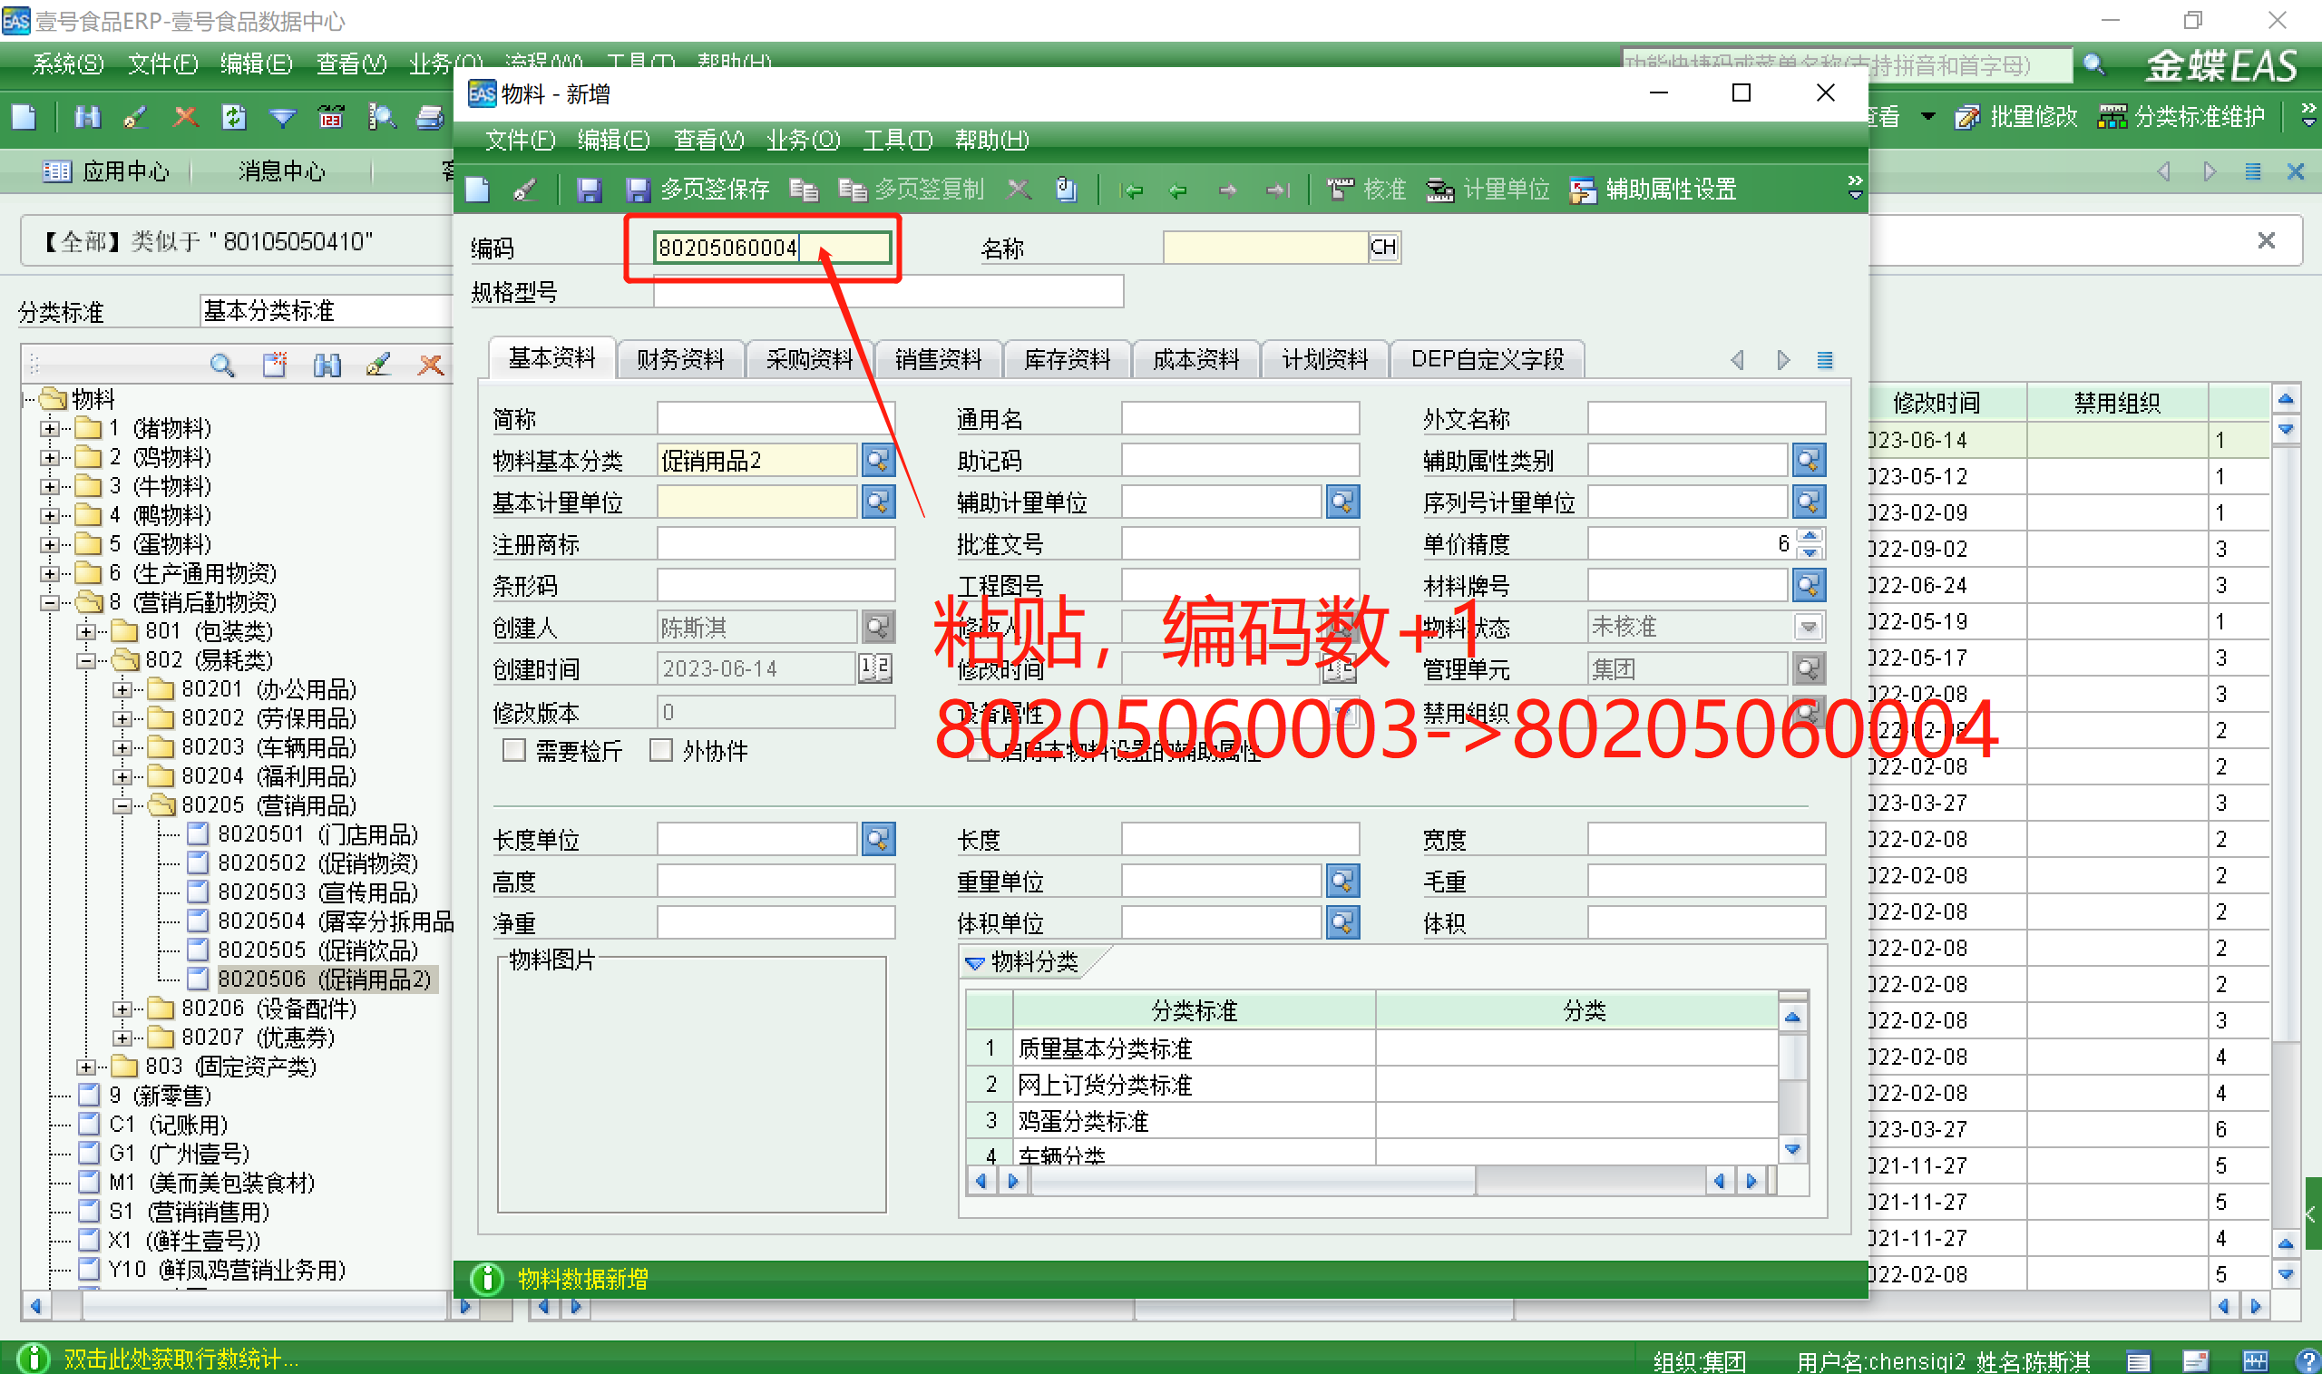
维护操作：7、粘贴，编码数+1

Slide 14
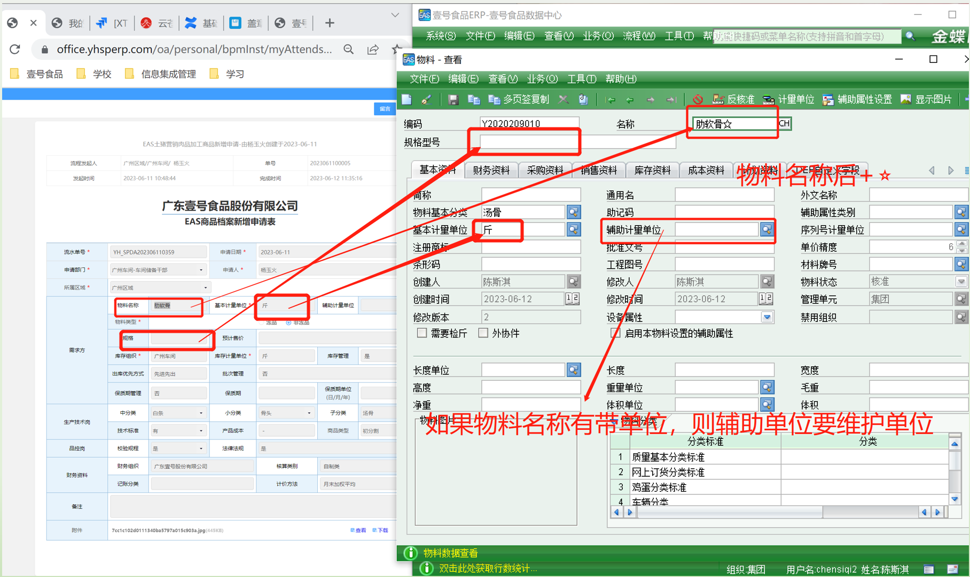
维护操作：8、填写基本资料：

Slide 15
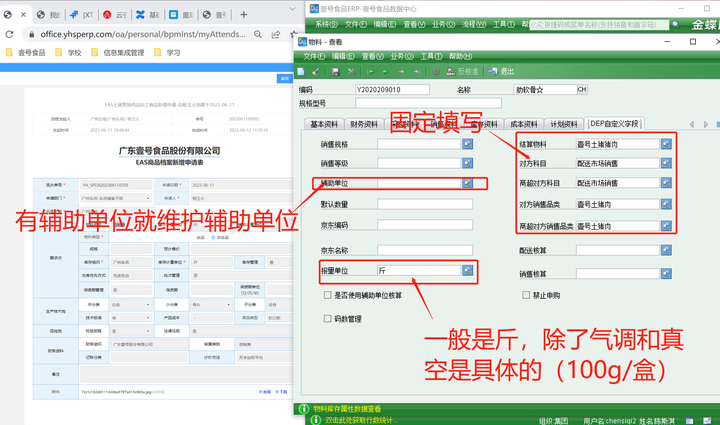
维护操作：8、填写基本资料：DEP自定义字段

Slide 16
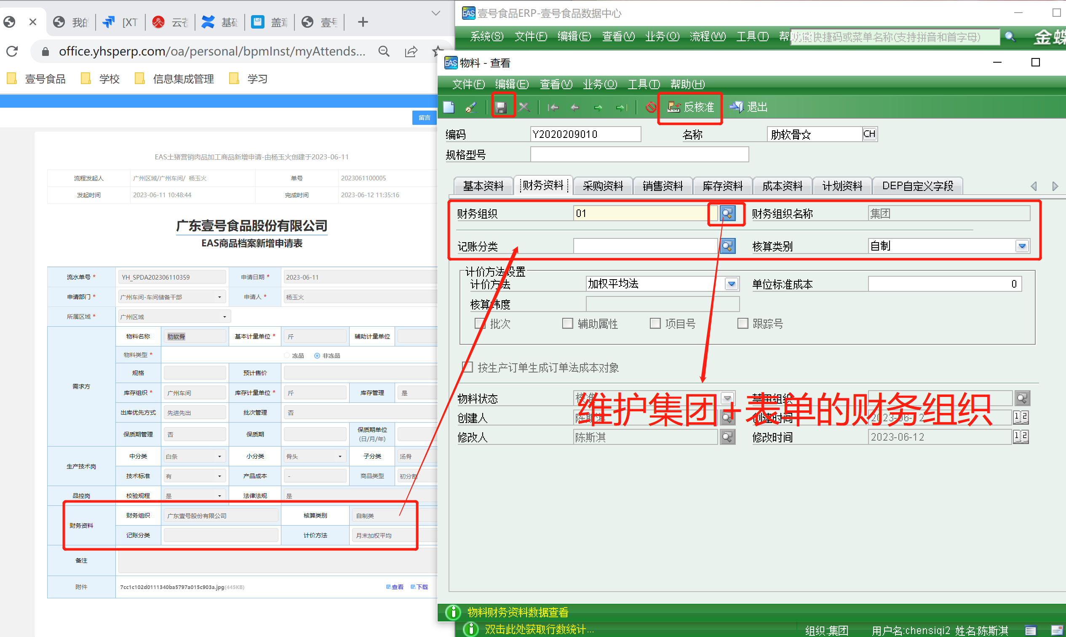
维护操作：9、填写财务资料：

Slide 17
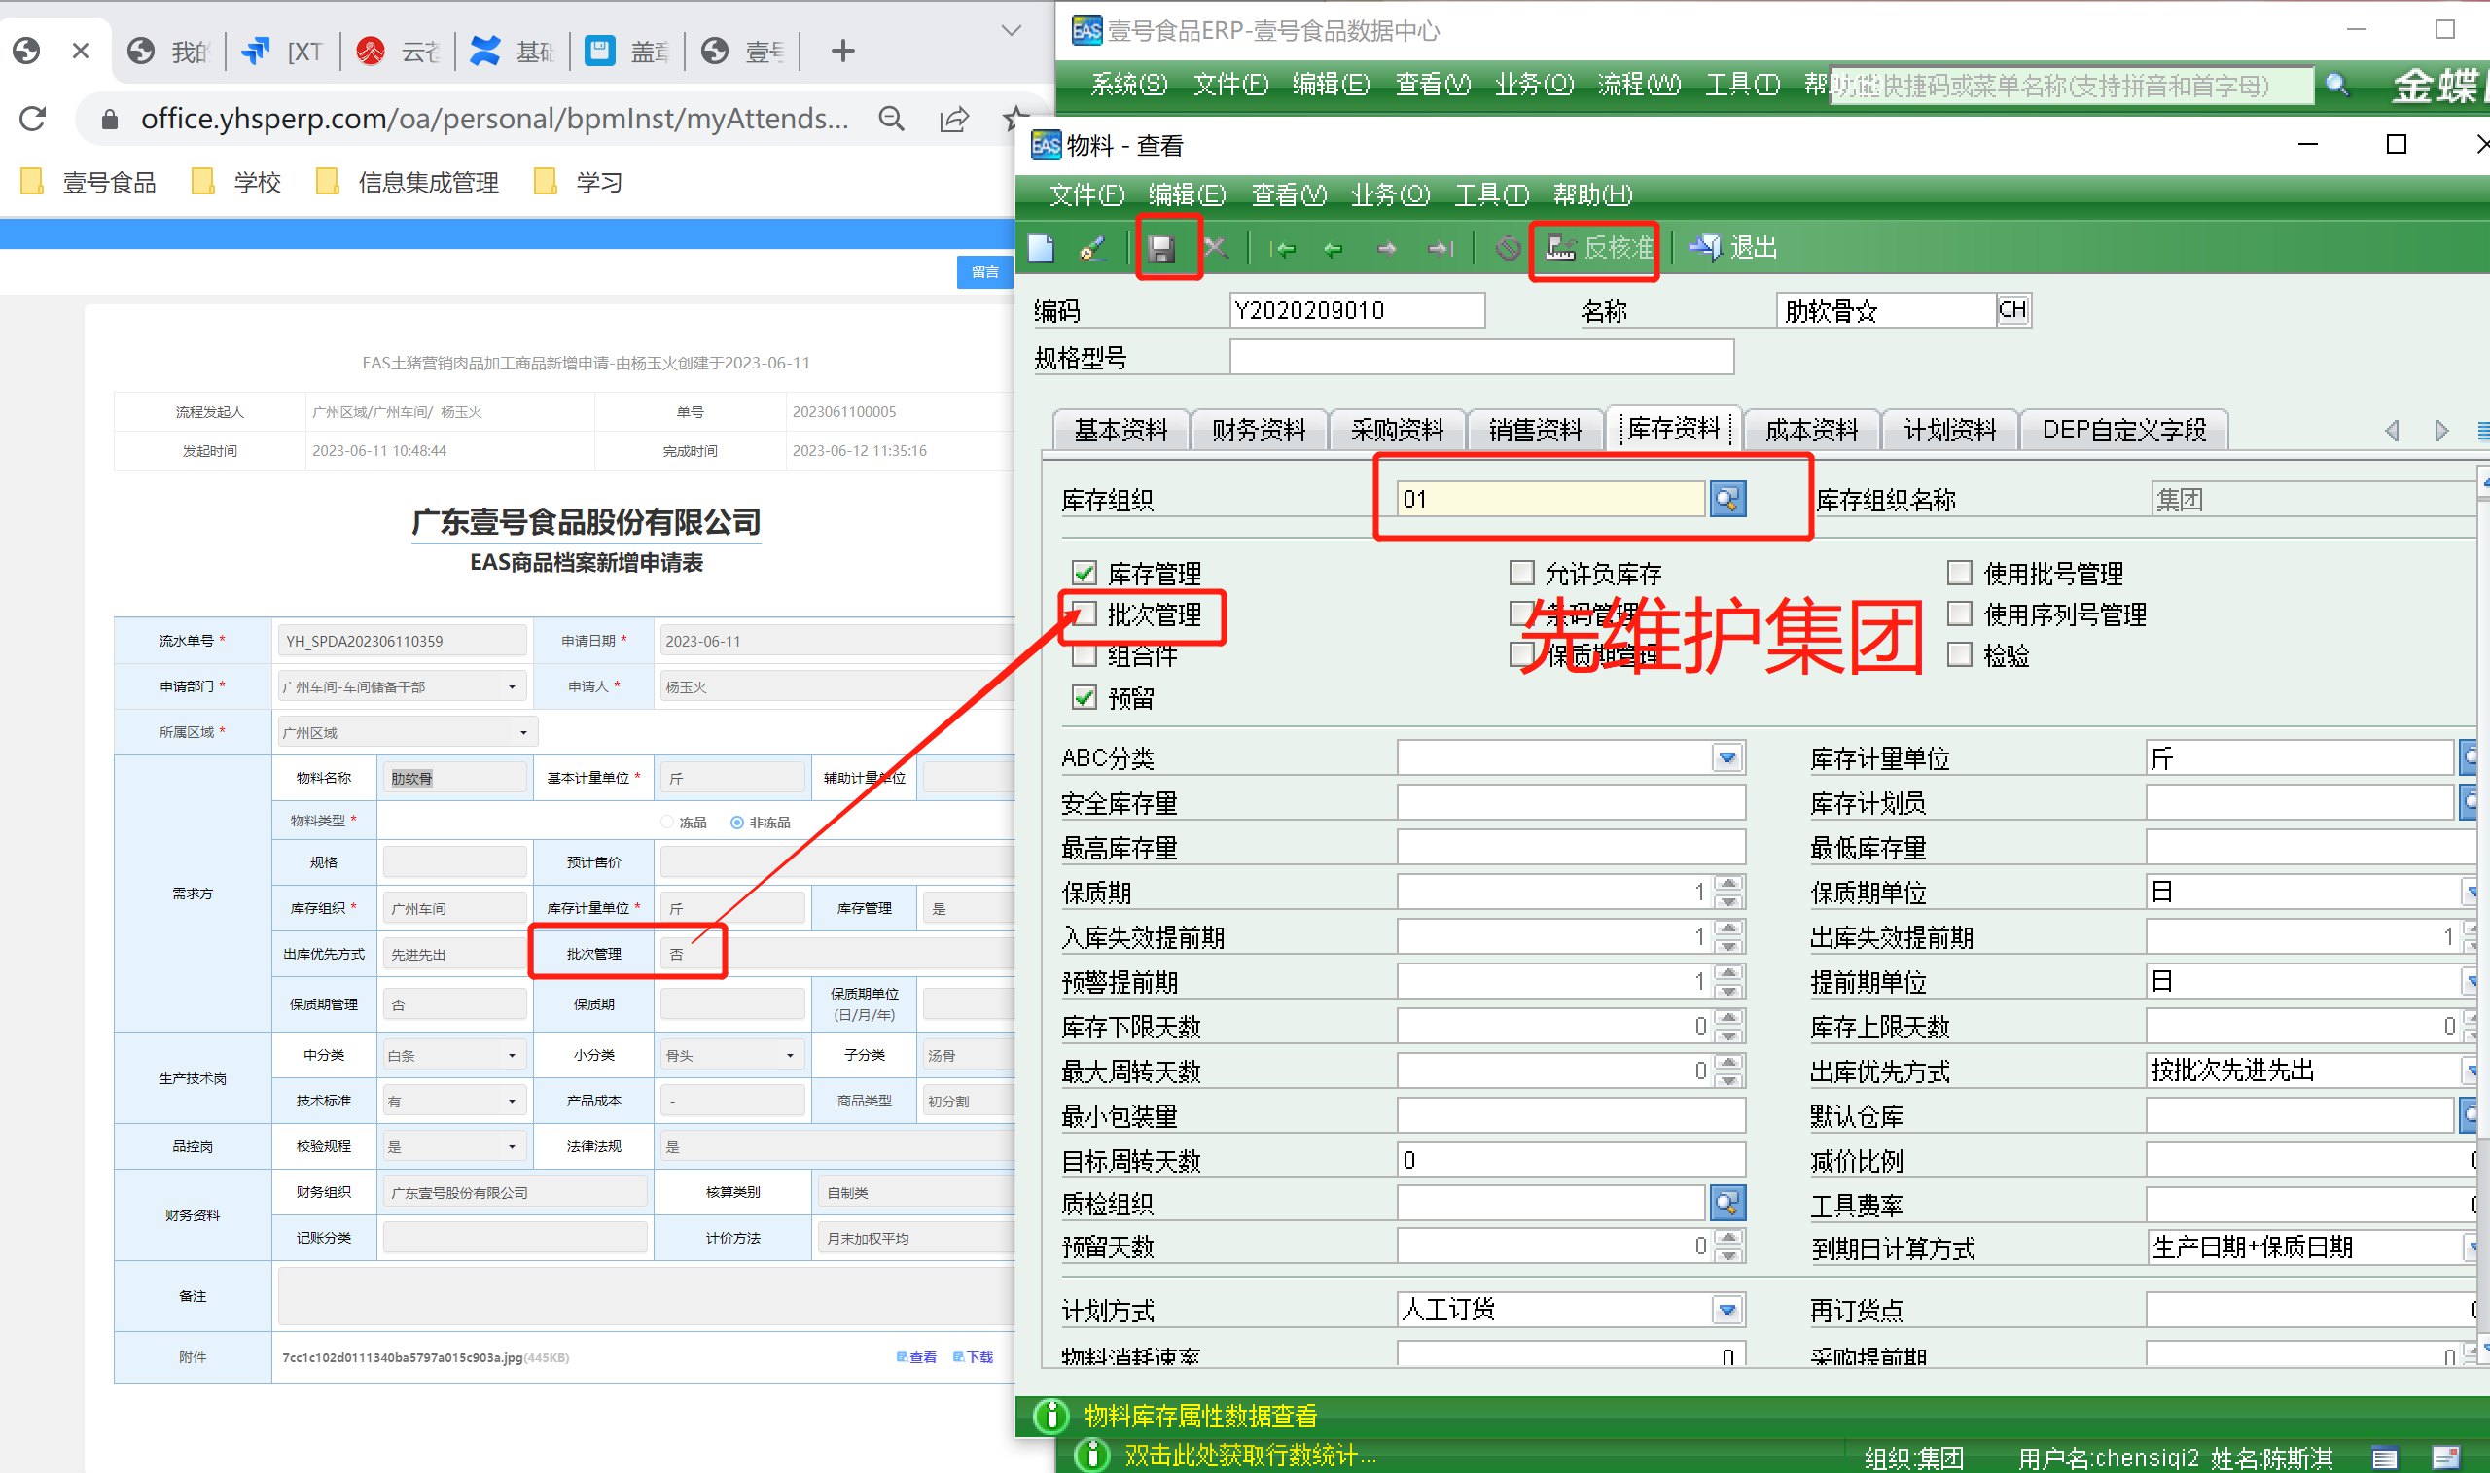
维护操作：10、填写库存资料

Slide 18
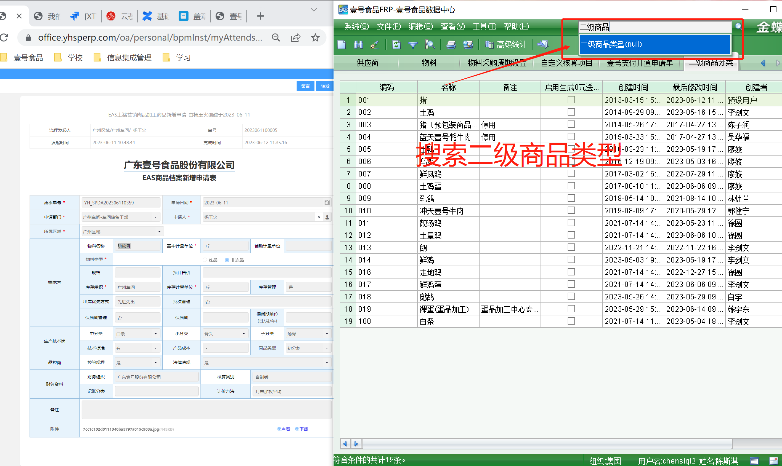
维护操作：11、维护二级商品类型

Slide 19
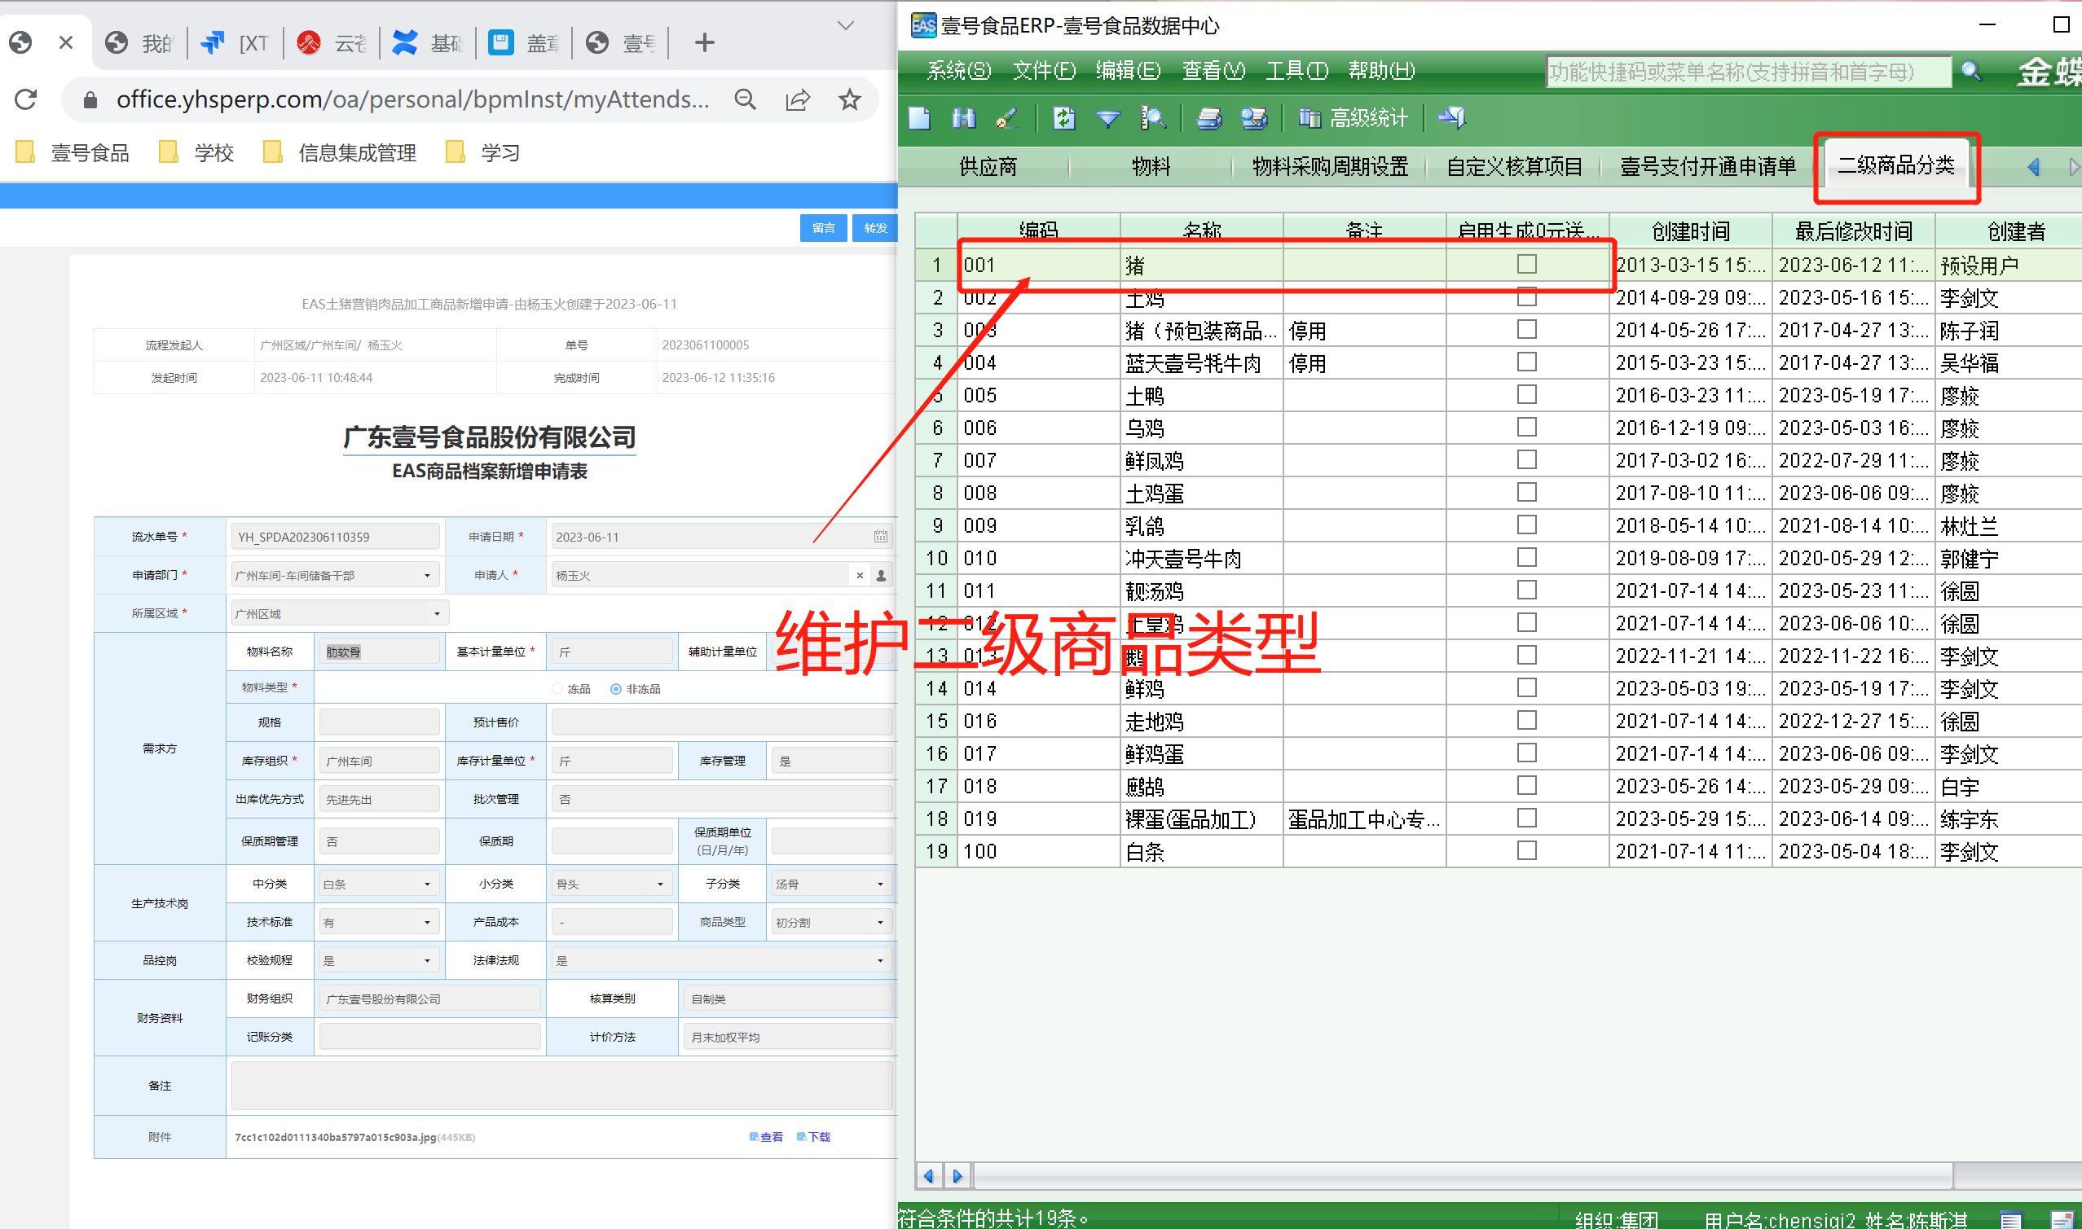
维护操作：11、维护二级商品类型

Slide 20
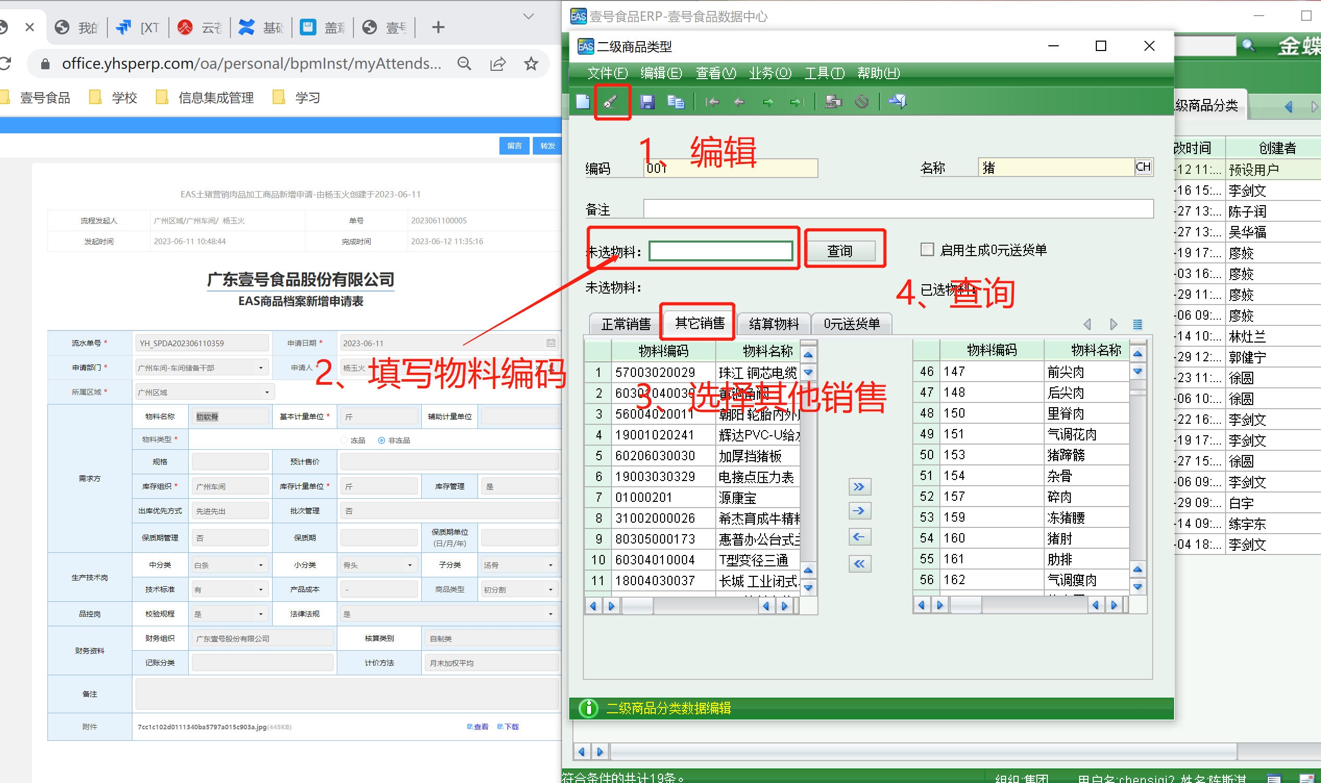
维护操作：11、维护二级商品类型

Slide 21
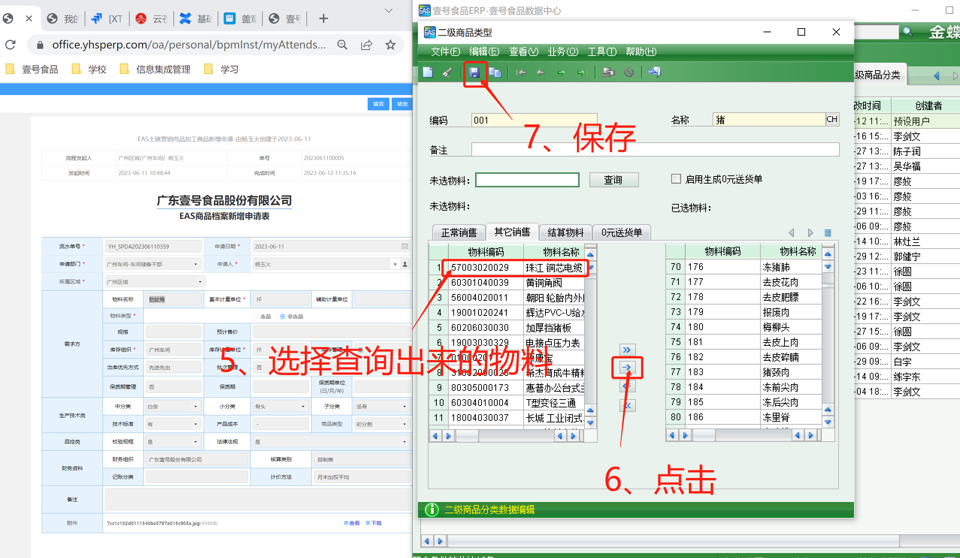
维护操作：11、维护二级商品类型

Slide 22
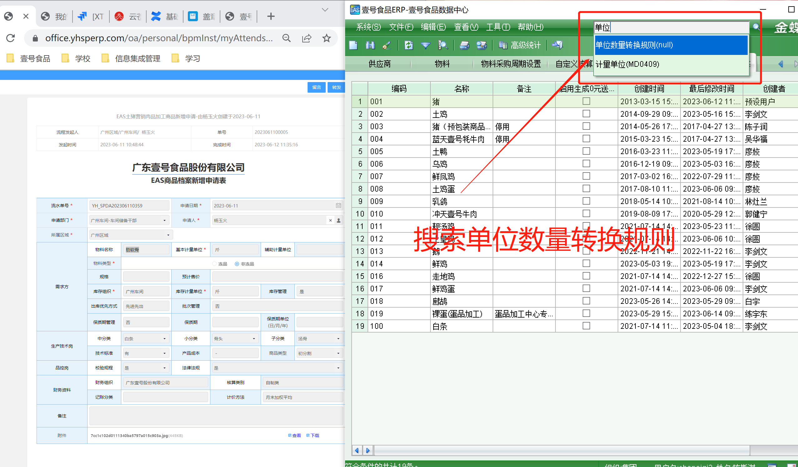
维护操作：11、维护单位数量转换规则（如果名称带单位的话就要维护）

Slide 23
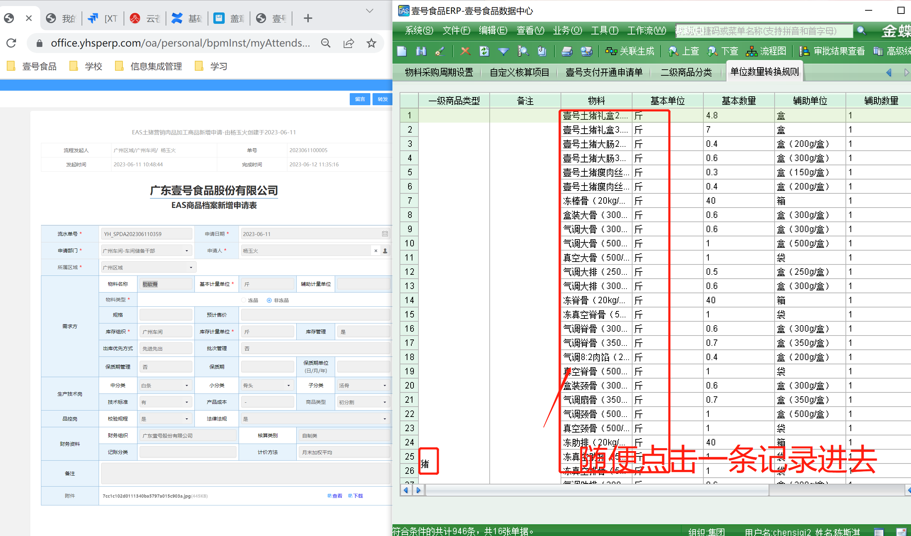
维护操作：11、维护单位数量转换规则（如果名称带单位的话就要维护）

Slide 24
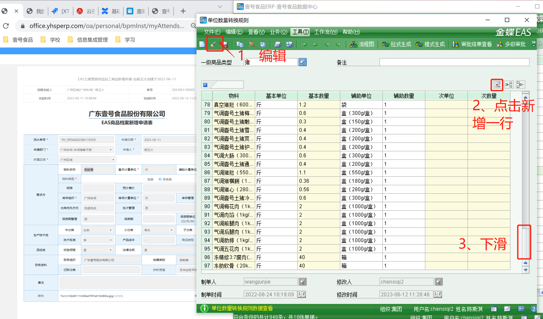
维护操作：11、维护单位数量转换规则（如果名称带单位的话就要维护）

Slide 25
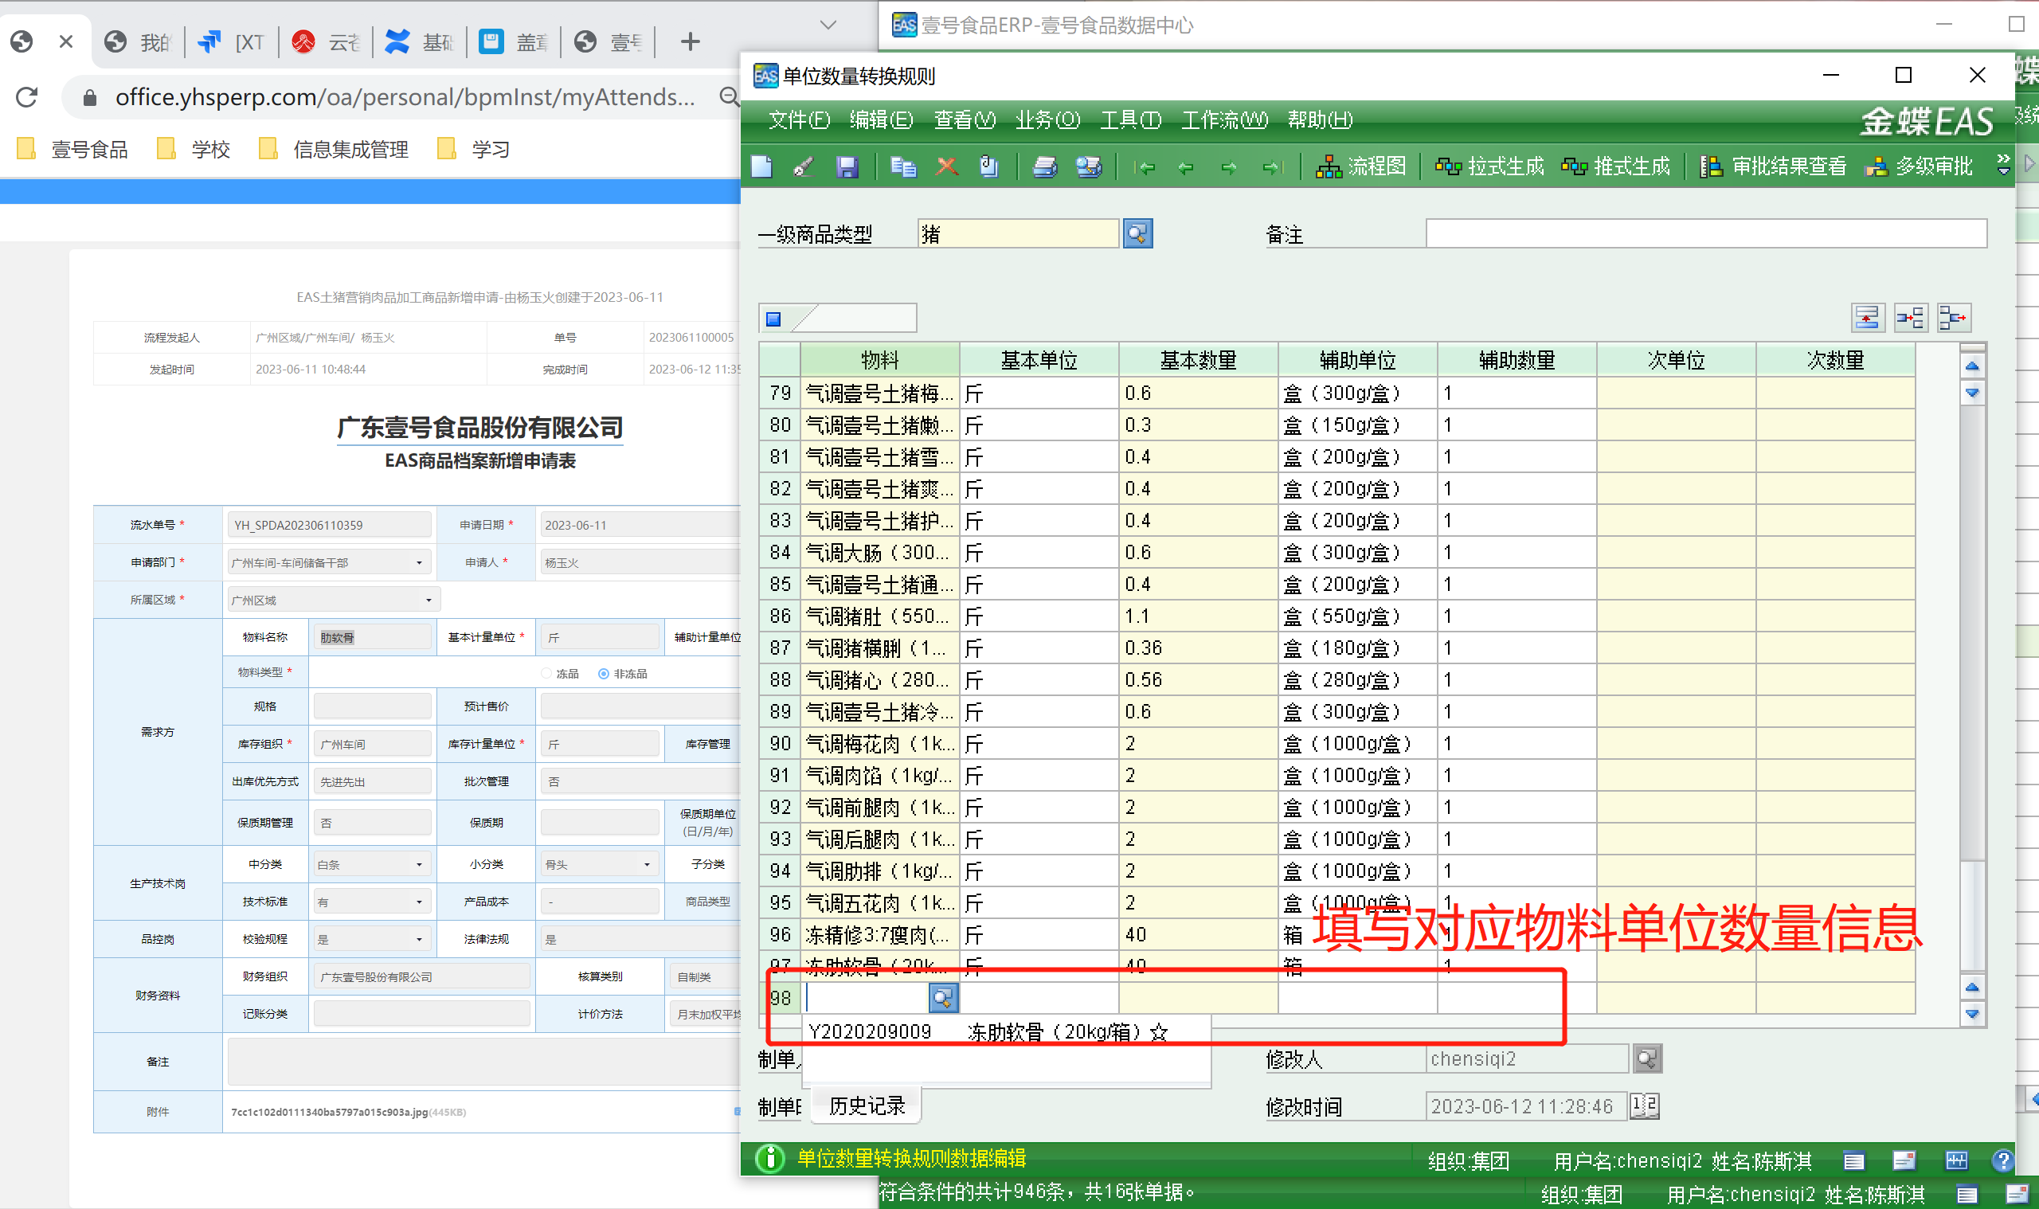
维护操作：11、维护单位数量转换规则（如果名称带单位的话就要维护）

Slide 26
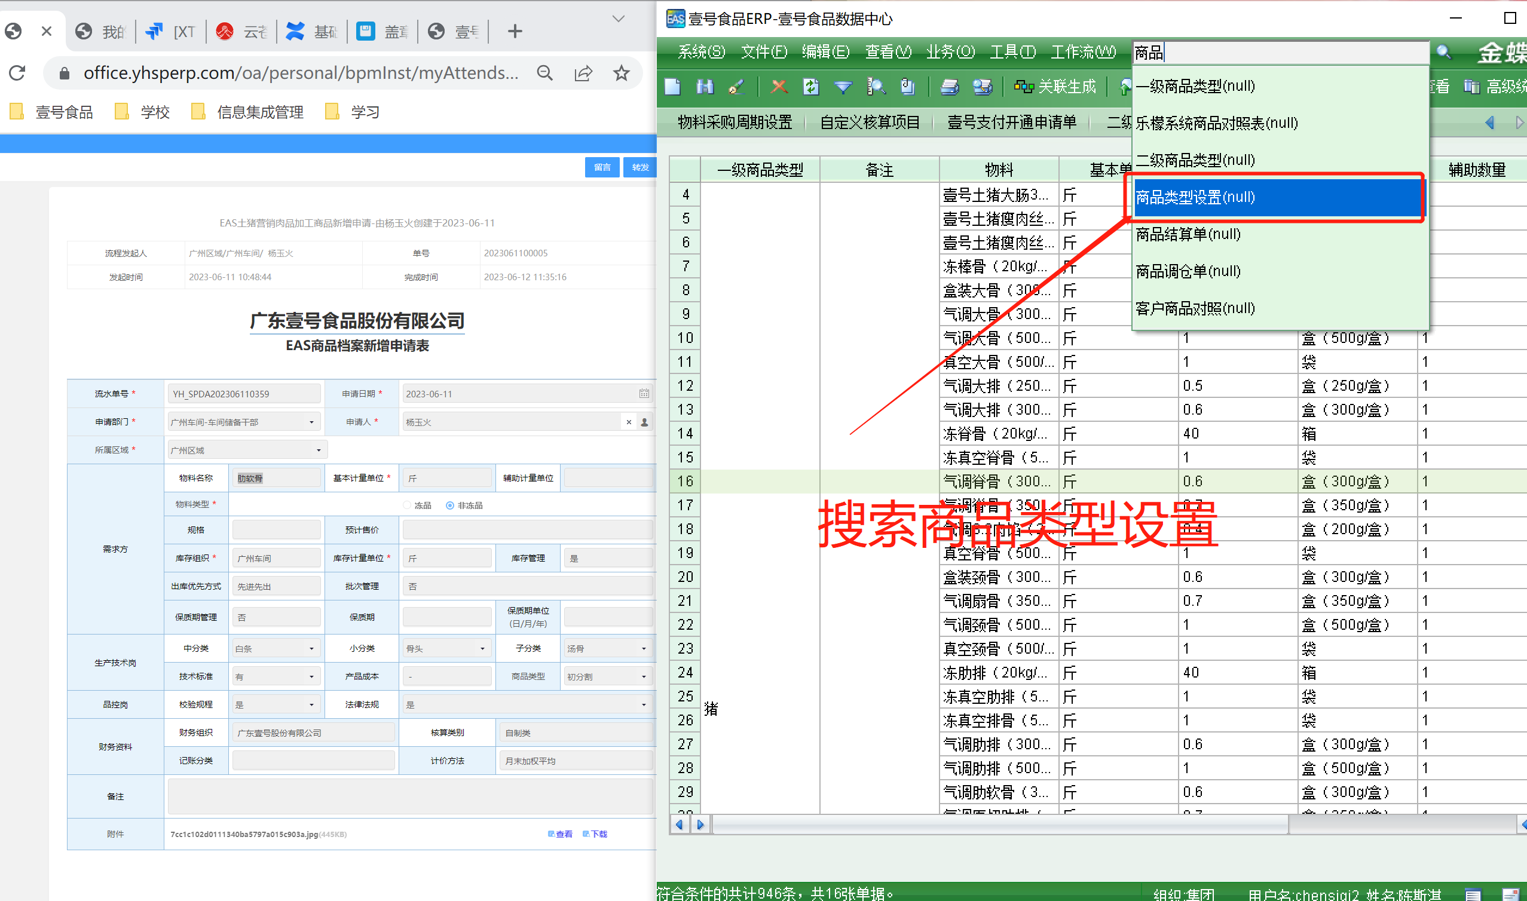
维护操作：维护商品类型设置

Slide 27
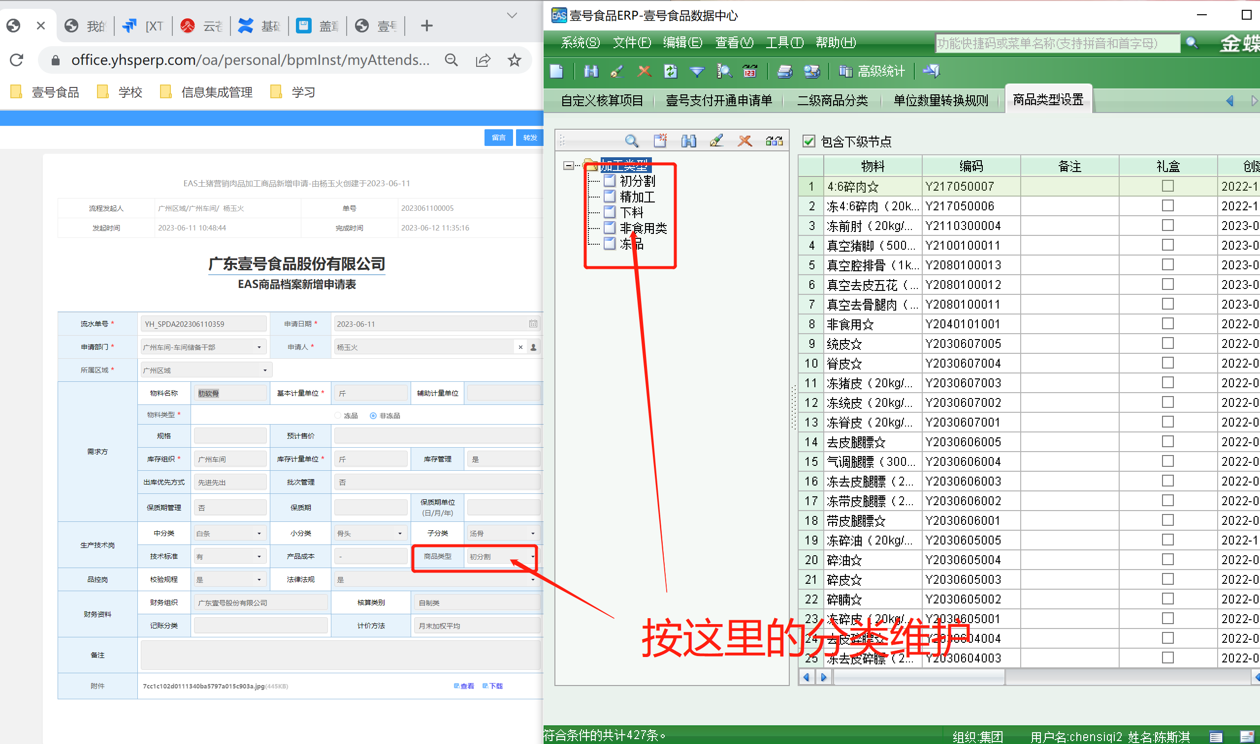
维护操作：维护商品类型设置

Slide 28
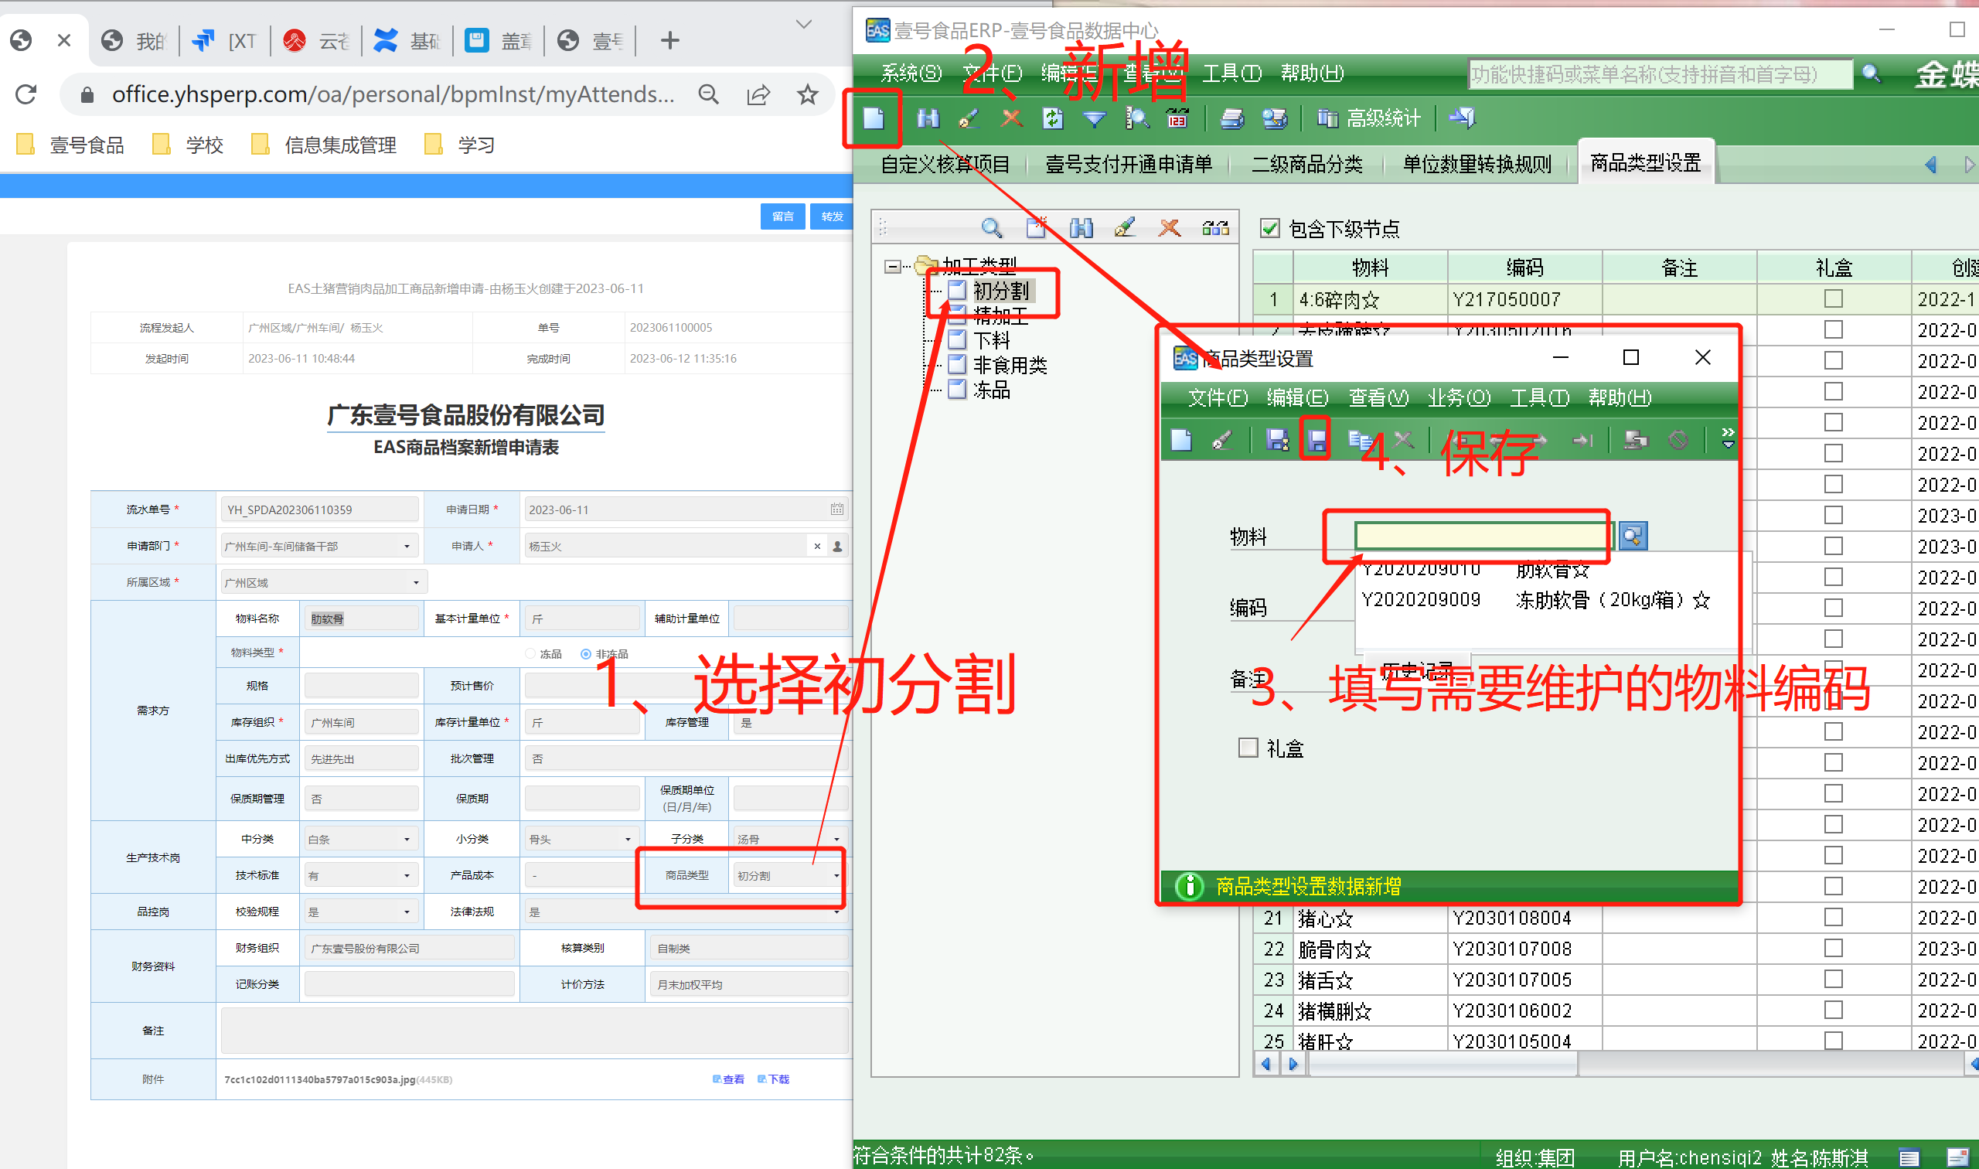
维护操作：维护商品类型设置

Slide 29
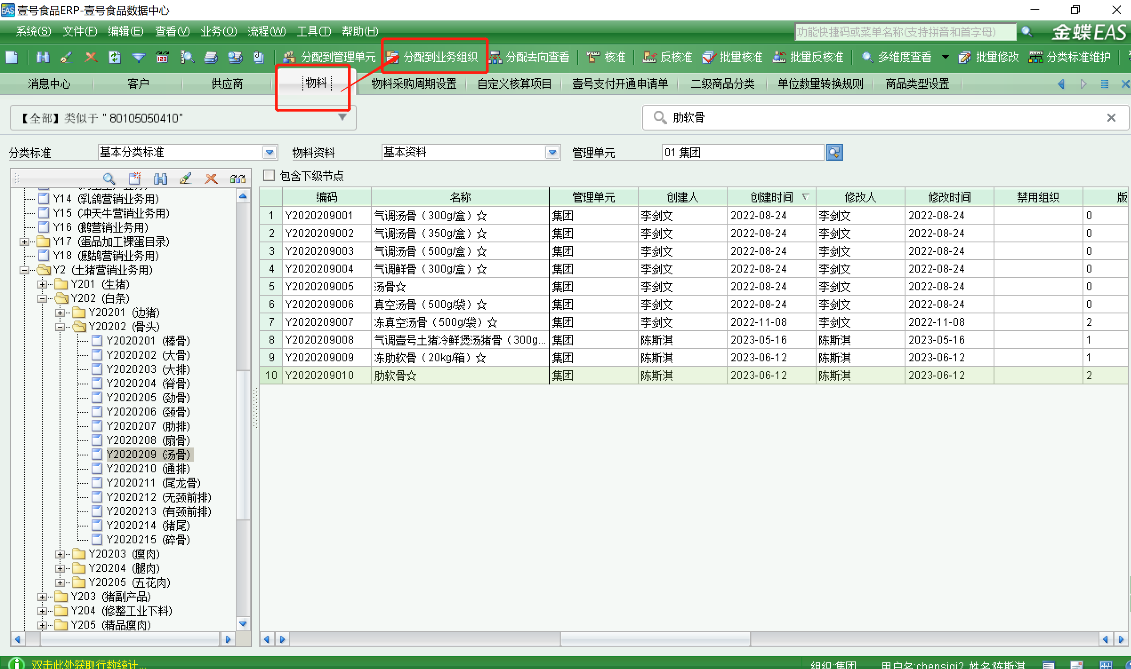
维护操作：11、分配业务组织

Slide 30
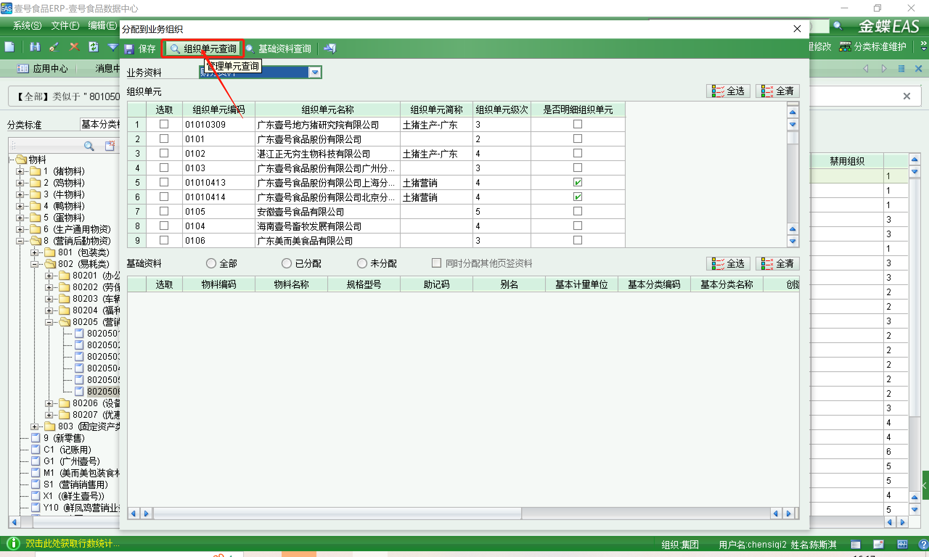
维护操作：11、分配业务组织（库存组织）

Slide 31
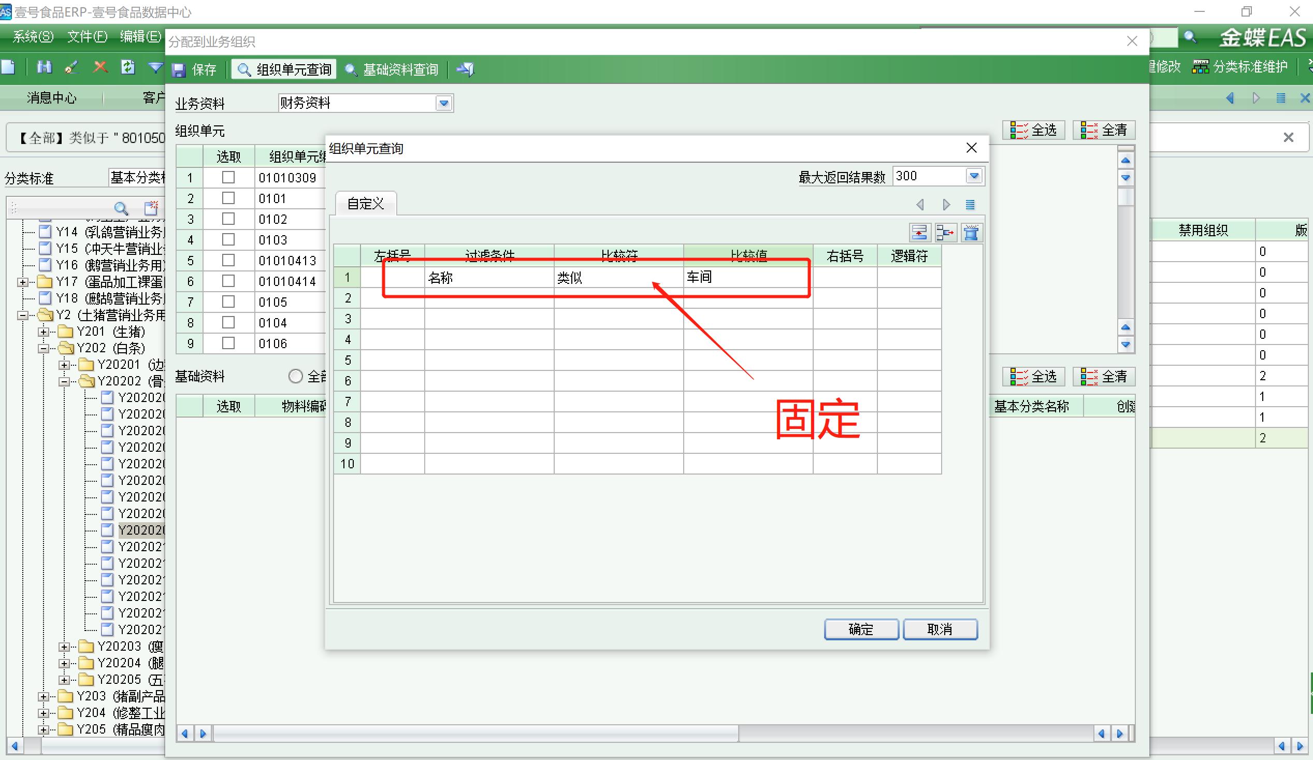
维护操作：11、分配业务组织（库存组织）

Slide 32
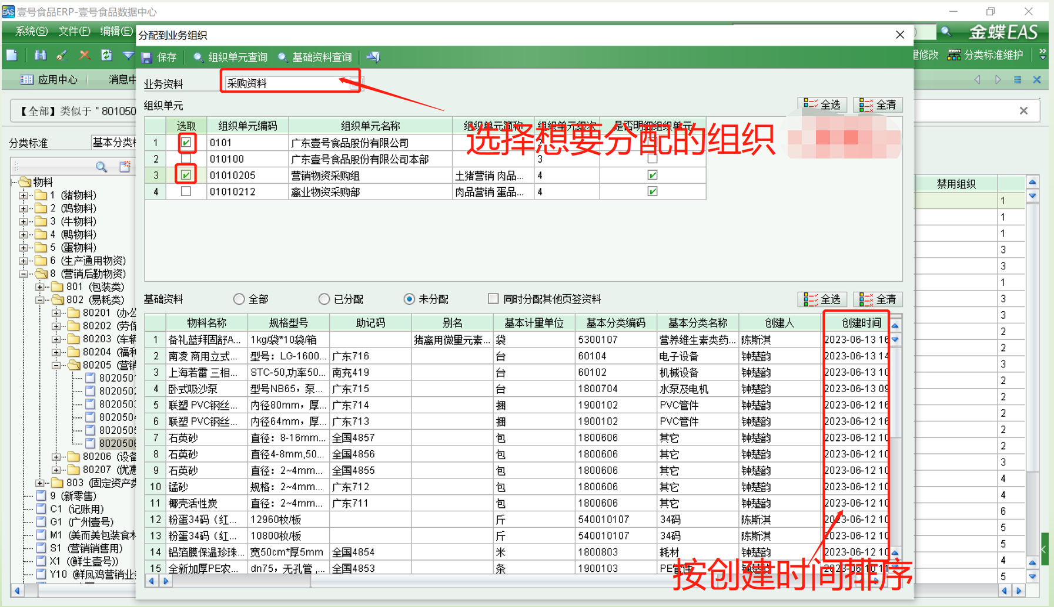
维护操作：11、分配业务组织（库存组织）

Slide 33
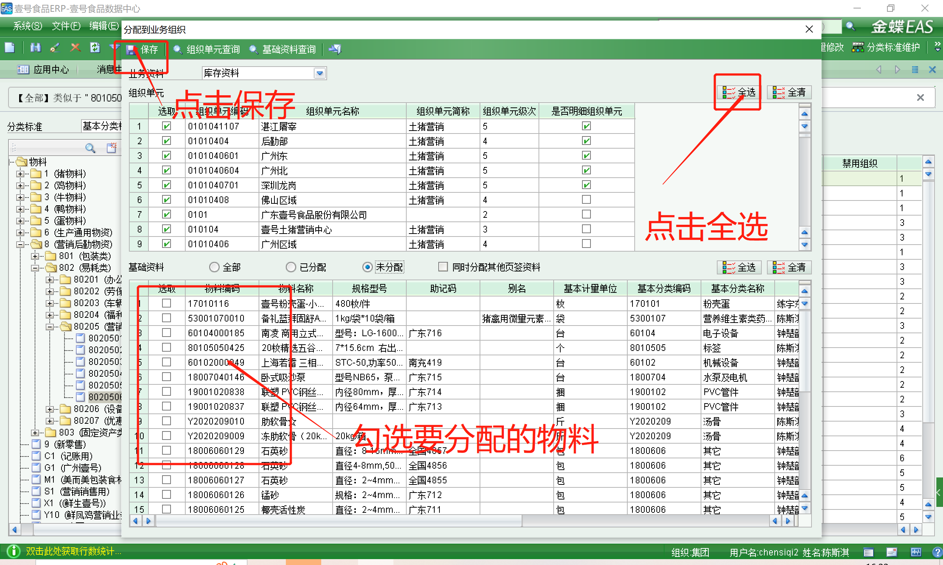
维护操作：11、分配业务组织（库存组织）

Slide 34
维护操作：
如果系统已有该物料，则联系提单人，确认需不需要维护

Slide 35
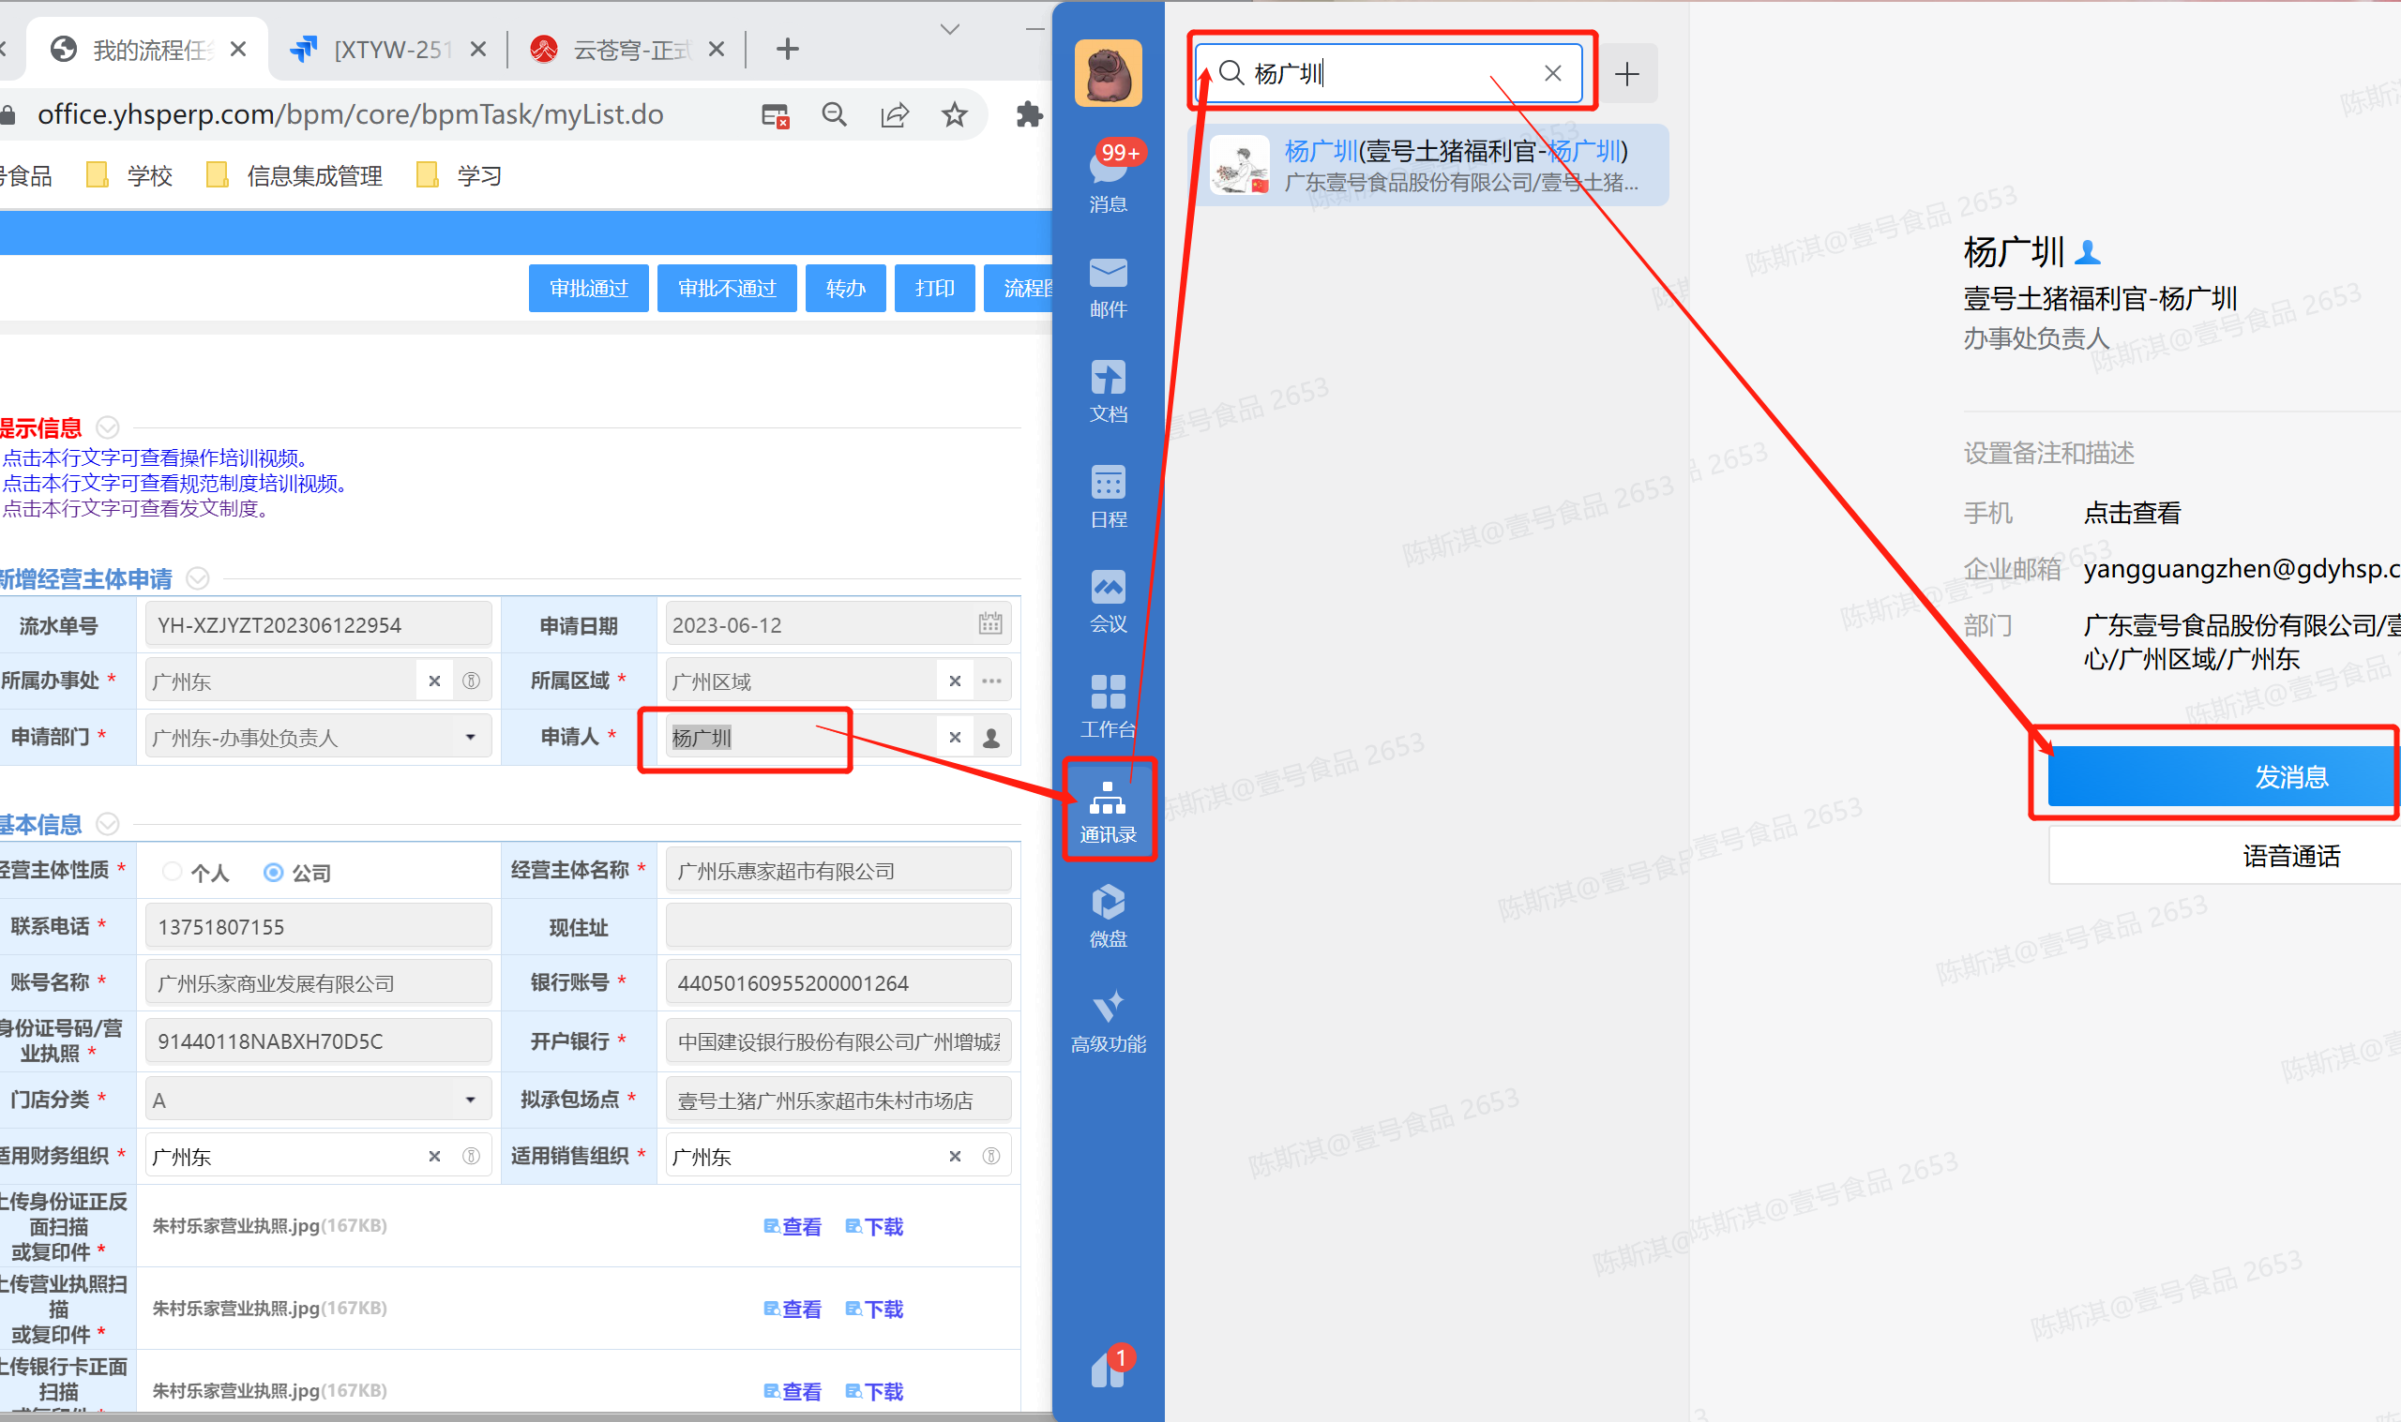
维护操作：13、联系提单人

Slide 36
谢谢观看

